Slide 1



Influência do controle da PaCO2 nos resultados clínicos e de neurodesenvolvimento em bebês de extremo baixo peso ao nascer.
Influence of PCO2 Control on Clinical and Neurodevelopmental Outcomes of Extremely Low Birth Weight Infants.Thome UH, Dreyhaupt J, Genzel-Boroviczeny O, Bohnhorst B, Schmid M, Fuchs H, Rohde O, Avenarius S, Topf HG, Zimmermann A, Faas D, Timme K, Kleinlein B, Buxmann H, Schenk W, Segerer H, Teig N, Ackermann B, Hentschel R, Heckmann M, Schlösser R, Peters J, Rossi R, Rascher W, Böttger R, Seidenberg J, Hansen G, Bode H, Zernickel M, Muche R, Hummler HD; PHELBI Study Group.
Neonatology. 2018;113(3):221-230. doi: 10.1159/000485828.
Epub 2018 Jan 4.PMID: 29298438
Similar articles
Faculdade de Medicina da Universidade Católica de Brasília
Unidade de Neonatologia do Hospital Materno Infantil de Brasília/SES/DF
Apresentação: Bruna Gomes, Brunna Garotti, Esther Agnes e
Júlia de Andrade
Coordenação: Paulo R. Margotto
www.paulomargotto.com
Brasília, 28 de abril de 2018

Slide 2
Introdução
- O Dióxido de Carbono, além de ser um subproduto do metabolismo energético, é um importante regulador do tônus vascular e do pH sanguíneo.
- Em indivíduos saudáveis, a pressão parcial de Dióxido de Carbono (PaCO2) é controlada espontaneamente pela respiração para manter o pH cerca de 7.4, nível alcançado com PaCO2 a 40mmHg.
- Anormalidades metabólicas que alteram o nível do pH, resultam em alterações fisiológicas respiratórias e consequentemente alteram a PaCO2.
- Alteração da PaCO2 também afeta a função renal, quando o Bicarbonato é retido para manter o pH em 7.4.
- Os efeitos da PaCO2 na função e na perfusão varia de um órgão para outro.

Slide 3
Introdução
- A PaCO2 alta (> 40mmHg) pode trazer certa proteção ao miocárdio [1] e aumentar o tônus vascular pulmonar, aumentando a pressão arterial pulmonar [2]. Ao mesmo tempo, o tônus do SNC é reduzido levando à hiperperfusão cerebral [3,4], o que pode aumentar a perfusão e a oferta de oxigênio para o cérebro mas também aumentar o risco de hemorragia intraventricular (IVH) em prematuros extremos, onde valores extremos têm maior importância[5,6].
- Na PaCO2 baixa, a perfusão cerebral é reduzida e o suprimento sanguíneo pode ser comprometido, podendo resultar em paralisia cerebral em recém-nascidos [4,7]. A PaCO2 também influencia a atividade elétrica cerebral [4,8].
- Importantes funções celulares são influenciadas pela PaCO2. Vários modelos de estudos em animais demonstraram efeitos protetores e prejudiciais. O reparo da membrana celular epitelial pulmonar [9] e transportes de íons epiteliais (clearance de fluido alveolar) [10] foram prejudicados pela maior PaCO2 em modelos in vitro. Além disso, ratos jovens desenvolveram retinopatia quando expostos a valores muito altos de PaCO2 (de aproximadamente 100 mmHg) [11]. As células neuronais podem ser menos suscetíveis neste aspecto, mas os dados sobre isso são escassos.
- Bebês prematuros extremos que sobrevivem aos cuidados de UTI, possuem altos riscos de anormalidades no desenvolvimento de órgãos como pulmão, SNC, rins e sistema digestório [12,13]. Dada a sua ampla gama de efeitos em vários tecidos, alterações na PaCO2 podem ter efeitos duradouros sobre as funções dos órgãos mais tarde na vida [14].

Slide 4
Introdução
- Em um estudo clínico multicêntrico recém concluído [15] , os presentes autores randomizaram os bebês em 2 diferentes faixas-alvo de PaCO2. Embora ambos estivessem em faixa de hipercapnia, existiam diferenças entre elas.
- Independente da faixa-alvo para o qual foram designados de forma randomizada, os bebês tiveram influência marcante nos níveis de PaCO2 pelo padrão respiratório, maturidade e grau de doença pulmonar e nem sempre permaneceram dentro do intervalo para o qual foram designados. Isso resultou em considerável sobreposição nos valores reais de PaCO2 entre os grupos de estudo.
- Embora a designação aleatória para a faixa-alvo não tenha influenciado significativamente os desfechos clínicos importantes, houve tendências sugerindo que a faixa mais alta de PaCO2 poderia estar associada a um risco maior de displasia broncopulmonar (BPD) e enterocolite necrosante (NEC) [15], mas não afetou o neurodesenvolvimento [16]. Efeitos como esses podem ser mais evidentes nas análises baseadas nos valores reais da PaCO2, e não nos intervalos-alvo prescritos.
- Análise intensa dos dados dos gases sanguíneos e desfechos clínicos importantes foram coletados durante o estudo [15].
-
Procurou-se determinar se a PaCO2 nas primeiras 2 semanas de vida pode influenciar a saúde a curto e longo prazo nos prematuros.
A hipótese é que diferentes trajetórias de PaCO2 podem estar associadas a diferentes taxas e resultados diversos.

Slide 5
Metodologia
Distribuição de pacientes:
Recém-nascidos (RN) com idade gestacional de 23(0/7) - 28 (6/7) semanas, pesando entre 400 - 1000 g e que receberam intubação endotraqueal (IOT) e ventilação mecânica nas primeiras 24 horas de vida. Foram inscritos dentro de 36 horas de vida no estudo sobre Hipercapnia Permissiva em Recém-Nascidos de Extremo Baixo Peso (PHELBI) em 16 centros terciários de Cuidados Perinatais na Alemanha, entre Março de 2008 e Julho de 2012 [15].
Cada conselho de revisão institucional dos Centros aprovou o estudo e obteve termo de consentimento informado escrito dos pais ou representantes legais de todas as crianças.
Os RN foram distribuídos de forma aleatória em 2 diferentes grupos de valores alvo de PaCO2. Estas faixas alvo aumentaram de forma idade-dependente em ambos os grupos para facilitar o desmame e foram aplicadas nos primeiros 14 dias de vida ou até a extubação. Uma descrição detalhada do protocolo do estudo foi publicada previamente [15].

Slide 6
Metodologia
Variáveis da PaCO2:
Essa análise de dados se baseou nos valores reais de PaCO2 obtidos pela gasometria nos primeiros 14 dias de vida.
Os RN foram divididos em 4 grupos de acordo com o seus valores de PaCO2, em relação aos das outras crianças do estudo. Por causa do seu alto impacto no resultado, os valores extremos de PaCO 2 de cada bebê foram usados ​​para designação a um grupo, semelhante a análises anteriores [17, 18]. Todos os dias de tratamento, os valores máximos de PaCO2 alcançados por todas as crianças foram classificados em 4 quartis. O mesmo foi feito com os valores mínimos.
Crianças “hipocápnicas”: PaCO2 mínima estava no menor quartil dos quartis mínimos, mas cuja PaCO2 máxima não alcançou o maior quartil máximo.
Crianças “hipercápnicas”: PaCO2 mínima não estava no quartil mínimo mais baixo, mas cuja PaCO 2 máxima estava no quartil máximo mais alto
Crianças "flutuantes”: PaCO2 mínima estava no quartil mínimo mais baixo e cuja PaCO2 máxima estava no quartil máximo mais alto.
Crianças “normocápnicas”: os demais, cujos níveis de PaCO 2 não atingiram o quartil mínimo ou o maior máximo.

Slide 7
Metodologia
Variáveis da PaCO2:
A designação para um grupo para fins de análise de dados foi feita com base na categoria em que a criança passou a maior parte dos dias, e no caso de um número igual de dias sendo gasto em duas categorias, mais peso foi dado para os primeiros dias.
O máximo, o mínimo e o tempo ponderado de exposição média da PaCO2 foram calculados.
A gravidade da doença pulmonar foi avaliada pelo produto da pressão média das vias aéreas (MAP) e da fração inspirada de oxigênio (FiO2).

Slide 8
Metodologia
Avaliação de resultados:
A displasia broncopulmonar (BPD) foi definida como a necessidade de suporte mecânico de pressão ou suplementação de oxigênio com 36 semanas +/- 2 dias de idade pós-menstrual, incluindo um teste de redução de O2 para crianças que necessitavam de FiO2 < 0,3 [19]. Isso também representa a definição de BPD moderada-grave de acordo com o consenso do Instituto Nacional de Saúde Infantil e Desenvolvimento [20].
A incidência e gravidade da hemorragia intraventricular (IVH) foram avaliadas segundo Papile et. al. [21], por ultrassonografia transcraniana por um único radiologista pediátrico no primeiro dia de vida, 12-14 dias e com 36 semanas de idade pós menstrual. Retinopatia da prematuridade (ROP) foi rotineiramente rastreada e classificada de acordo com a classificação internacional [22].
Enterocolite necrosante (NEC) foi diagnosticada quando os achados clínicos e radiológicos corresponderam ao estágio II ou superior de acordo com os critérios de Bell et al [23].
O ducto arterioso foi considerado persistente se ele persistiu durante todo o período de hospitalização ou se ele precisou ser ligado após tratamento médico falhar.
O Índice de Risco Clínico para bebês (CRIB) também foi determinado [24].

Slide 9
Metodologia
Avaliação de resultados:
Todos os bebês sobreviventes foram convidados para uma avaliação de follow-up de neurodesenvolvimento aos 2 anos +/- 3 meses de idade corrigida [16]. O Índice de Desenvolvimento Mental (MDI) e o Índice de Desenvolvimento Psicomotor (PDI) foram determinados utilizando as Escalas de Bayley de Desenvolvimento Infantil II (traduzidas em alemão) [25].
O prejuízo de neurodesenvolvimento foi definido como MDI < 70, ou PDI < 70, ou deficiências auditivas ou visuais.
A função motora foi avaliada pelo Sistema de Classificação da Função Motora Grossa (GMFCS) modificado, com pontuações que vão do nível 0 (normal) até o 5 (os mais debilitados) [26].
A percepção dos pais foi avaliada pelo Questionário EFkE (Elternfragebogen zur kindlichen Entwicklung) [27, 28], uma tradução alemã validada do Child Development Inventory (CDI) [29].

Slide 10
Metodologia
Análise Estatística:
Os testes estatísticos incluíram ANOVA, Kruskal-Wallis, χ 2 e Testes exatos de Fisher, conforme apropriado.
Todas as análises devem ser consideradas secundárias e hipóteses-geradas visto que essa pesquisa não foi baseada numa intervenção randomizada.
Não foram feitos ajustes para múltiplos testes.
P < 0,05 foi considerado significativo.
Análises de regressão logística univariada foram realizadas para identificar possíveis fatores de risco para resultados adversos, incluindo exposição mínima, máxima e média de PaCO2 e o desvio padrão de PaCO2.

Slide 11
Metodologia
Análise Estatística:
Os resultados adversos testados foram mortalidade, BPD, ROP, NEC, IVH grave, MDI <70 / PDI <70, comprometimento do neurodesenvolvimento, ou os pontos mencionados associados com a morte.
Fatores de risco que resultaram em diferenças significativas nas análises univariadas geraram uma regressão logística múltipla para determinar quais condições constituíram fatores de risco independentes.
Software SAS v9.4 (Instituto SAS,Cary NC, EUA) foi utilizado em toda análise.
O estudo, do qual estes dados foram derivados, foi aprovado pela revisão institucional de cada centro e registrado como ISRCTN56143743.

Slide 12
Resultados
Dos 359 bebês envolvidos no estudo → 311 sobreviveram → 265 participaram no follow up (46 pacientes perderam o seguimento por razões diversas) [16]
As características demográficas e os dados clínicos até a alta não diferiram para os bebês com e sem o follow up [16]
A maioria dos bebês (64%) foi classificado como ‘normocápnicos’ ; 16% como hipocápnicos e 19% como hipercápnicos.
2 crianças foram classificadas, na maioria dos dias, como ‘flutuantes’. Os autores decidiram desconsiderá-las na análise.
A análise de dados foi realizada apenas com os 3 grupos: NORMO, HIPO e HIPERCAPNICOS.
As faixas diárias de PaCO2 dos 3 grupos estão demonstradas na Fig 1.

Slide 13
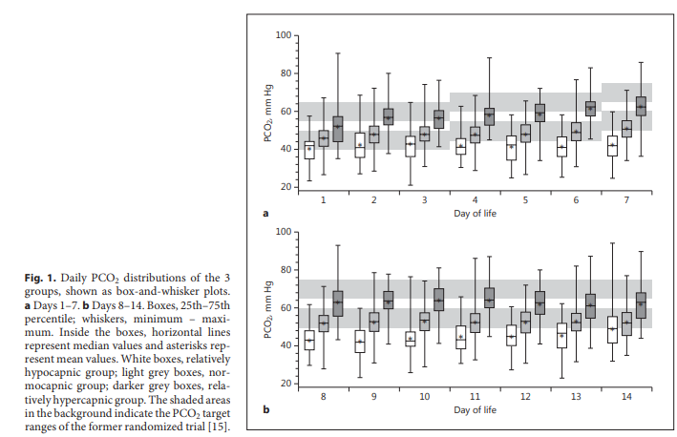

Slide 14
Resultados
As características base dos bebês em todos os 3 grupos foram similares (Tabela 1).
Além de PaCO2 mais alta e valores de pH mas baixos, os bebês hipercápnicos tiveram uma relação MAP x FiO2 maior, escore CRIB mais elevado, e foram mais propensos a ter persistência do canal arterial (PDA).
Não houve diferenças estatisticamente significativas no volume corrente entre os grupos.
A maioria das crianças do grupo HIPERCÁPNICO tinha sido inicialmente randomizada para o braço hipercápnico dos estudo principal, mas houve uma sobreposição considerável com os outros grupos.

Slide 15
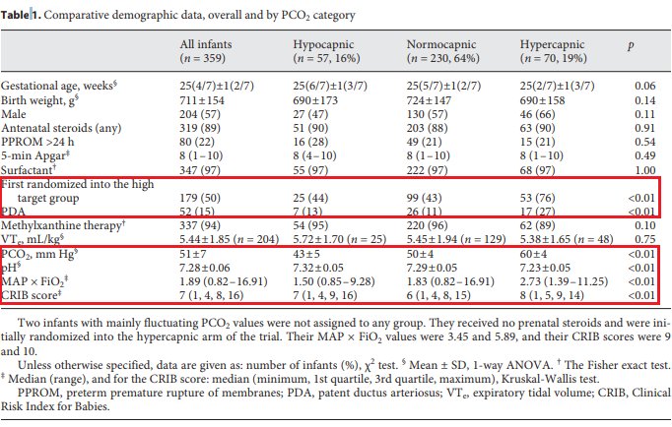

Slide 16
Resultados
Os bebês hipercápnicos tiveram mortalidade e incidência de BPD moderada a severa significativamente mais elevada, apresentaram maior propensão a receber hidrocortisona pós-natal e a desenvolver enterocolite necrosante (Tabela 2).
Os bebês do grupo hipercápnico obtiveram um MENOR ganho ponderal (Tabela 2).
Os bebês do grupo HIPOCÁPNICO foram menos propensos a apresentar IHV, quando comparados aos outros grupos.

Slide 17
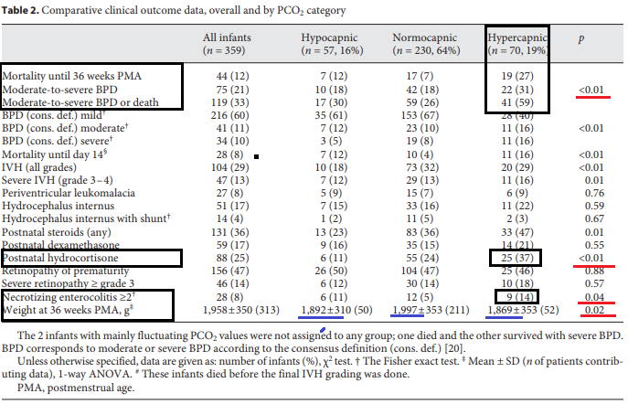

Slide 18
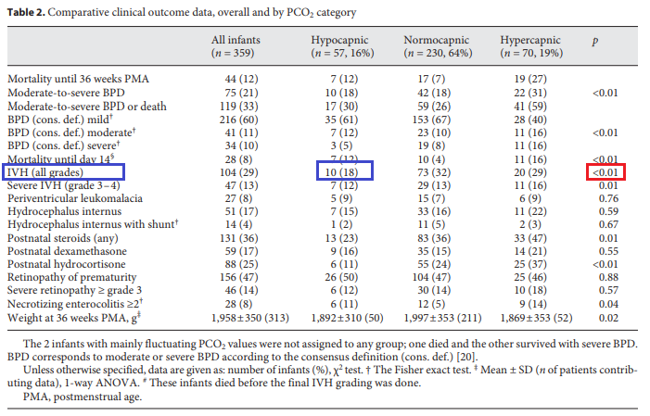

Slide 19
Resultados
Aparentemente, houve uma relação entre os resultados de neurodesenvolvimento e o grupo PaCO2 (Tabela 3).
Os bebês hipercápnicos tiveram valores do score MDI mais baixos e foram mais propensos a ter um MDI <70 e paralisia cerebral pelo GMFCS score (≥2).
O ganho de peso e estatura dessas crianças também foi menor.
Os resultados do PDI, em contraste, não foram afetados.
Além disso, houve fortes associações entre o score CRIB e as principais variáveis ​​do desfecho (Tabela 4).
Aparentemente, houve uma relação entre os resultados de neurodesenvolvimento e o grupo PaCO2 (Tabela 3).
Os bebês hipercápnicos tiveram valores do score MDI mais baixos e foram mais propensos a ter um MDI <70 e paralisia cerebral pelo GMFCS score (≥2).
O ganho de peso e estatura dessas crianças também foi menor.
Os resultados do PDI, em contraste, não foram afetados.
Além disso, houve fortes associações entre o score CRIB e as principais variáveis ​​do desfecho (Tabela 4).
Aparentemente, houve uma relação entre os resultados de neurodesenvolvimento e o grupo PaCO2 (Tabela 3).
Os bebês hipercápnicos tiveram valores do score MDI mais baixos e foram mais propensos a ter um MDI <70 e paralisia cerebral pelo GMFCS score (≥2).
O ganho de peso e estatura dessas crianças também foi menor.
Os resultados do PDI, em contraste, não foram afetados.
Além disso, houve fortes associações entre o score CRIB e as principais variáveis ​​do desfecho (Tabela 4).

Slide 20
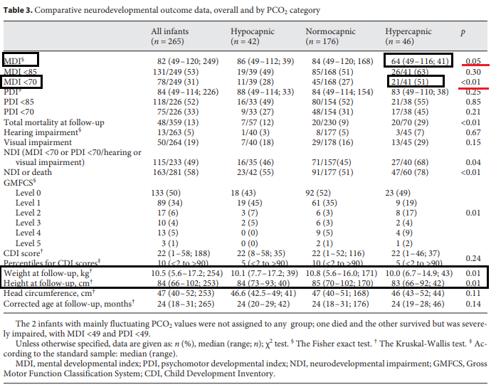

Slide 21

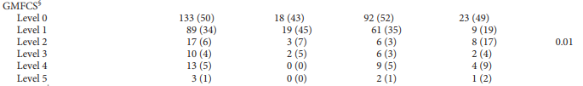
Porcentagem de crianças com score GMFCS ≥ 2:
Hipocapnia: 12%
Normocapnia: 12%
Hipercapnia: 32%

Slide 22
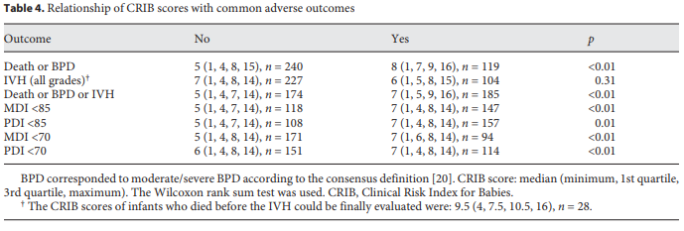

Slide 23
Resultados
Na análise logística múltipla, a BDP moderada a severa ou a morte foram relacionadas ao peso de nascimento e à relação MAP x FiO2 (Tabela 5).
Os desfechos combinados (BPD/IVH/Morte) foram associados apenas com a relação MAP x FiO2 (Tabela 6).

Slide 24
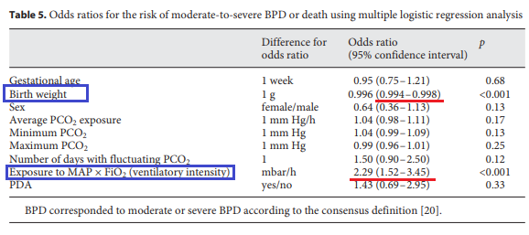

Slide 25
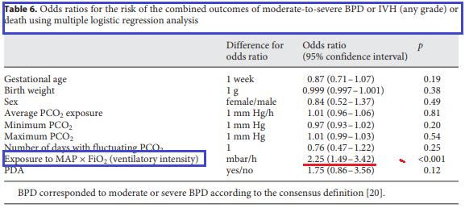

Slide 26
Resultados
Valores do MDI mais baixos foram associados ao peso de nascimento e à hemorragia intraventricular (IVH) (Tabela 7).
Valores do PDI mais baixos tiveram forte associação com a IVH (Tabela 8).
Valores do MDI mais baixos foram associados ao peso de nascimento e à hemorragia intraventricular (IVH) (Tabela 7).
Valores do PDI mais baixos tiveram forte associação com a IVH (Tabela 8).
Valores do MDI mais baixos foram associados ao peso de nascimento e à hemorragia intraventricular (IVH) (Tabela 7).
Valores do PDI mais baixos tiveram forte associação com a IVH (Tabela 8).

Slide 27
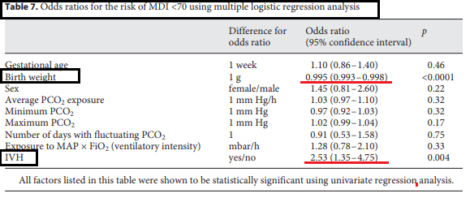

Slide 28
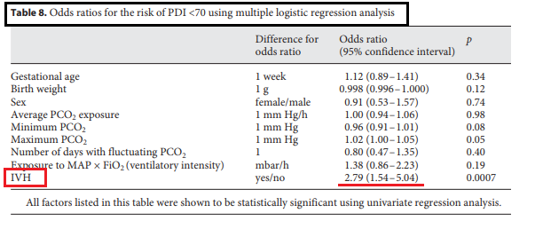

Slide 29
Resultados
Os resultados das 2 crianças com valores de PCO2 flutuantes foram ‘pobres’, apesar da ausência de IVH severa.
Um destes pacientes faleceu e o outro sobreviveu com BPD severa e comprometimento do neurodesenvolvimento (não alcançou scores MDI e PDI > 49).

Slide 30
Discussão
Resultados adversos não foram eventualmente distribuídos, mas ocorreram com maior frequência no grupo hipercapnico.
Ex: crianças que obtiveram os valores máximos de PaCO2 estavam incluídas no maior quartil de PaCo2 máxima na maioria dos dias.
As duas crianças “flutuantes” também obtiveram os piores resultados.
Esses achados alinham bem com os achados previamente publicados, indicando que altos níveis de PaCO2 podem ser perigosos [30].
No principal estudo, houve uma tendência não significativa para a maior probabilidade do BPD em crianças que foram randomizadas dentro do mais alto grupo alvo [15].

Slide 31
Discussão
Também são consistentes com estudos em animais [31-33] e cultura celular [9,10], experimentos que indicaram que danos potenciais podem estar associados a altos níveis de PaCO2.
Ao receber volumes correntes comparáveis, o grupo com hipercapnia apresentou maior MAP x FiO2, indicando pior complacência pulmonar e aumento do espaço morto ventilatório.
Análise de regressão demonstrou que o alto índice MAP x FiO2, juntamente ao peso de nascimento, foram os maiores fatores preditivos para duas combinações de resultados: morte-BPD e morte-BPD-IVH.
Aparentemente, crianças que necessitaram de maior pressão de ventilação foram incapazes de atenuar altos valores de PaCO2 por conta própria.

Slide 32
Discussão
Essas crianças foram consequentemente mais propensas a desenvolver doenças pulmonares crônicas.
Esses achados indicam que um grau de severidade de doenças pulmonares individuais foi o principal determinante para consequentemente desenvolvimento de BPD.
Tal fato foi corroborado pela alta pontuação no escore CRIB para o grupo com hipercapnia e as duas crianças flutuantes.
Sendo assim, valores altos ou flutuantes de PaCO2 podem não estar etiologicamente envolvidos com o consequentemente desenvolvimento de BPD.
A grande sobreposição entre grupos de PaCO2 e a atribuição aleatória inicial a um grupo destaca a dificuldade em manter prematuros, que têm uma gama de doenças de gravidade variável e esforço respiratório, dentro de certos intervalos alvo.

Slide 33
Discussão
Os escores de MDI significativamente menores no grupo com hipercapnia pode sugerir que os resultados mais pobres do neurodesenvolvimento podem estar associados a um nível mais alto de PaCO2.
Uma associação similar entre a PaCO2 alta ou flutuante com os atrasos de neurodesenvolvimento e IVH foram encontrados estudos retrospectivos unicêntricos [6,17].
Dois estudos randomizados anteriores sobre hipercapnia permissiva, no entanto, não revelaram uma associação entre atribuição de grupo e resultado do neurodesenvolvimento [15,34], mas um terceiro ensaio demonstrou um aumento significativo em baixos escores MDI ou morte associada à hipercapnia [30].
Embora este resultado tenha sido derivado de um resultado secundário e o estudo tenha sido pequeno, paraleliza os resultados apresentados no presente estudo, especialmente como o mesmo componente do teste de Bayley (MDI) afetado.

Slide 34
Discussão
No entanto a análise de regressão logística múltipla realizada no presente estudo não suportou uma associação significativa entre a exposição à PaCO2 e escores MDI ou PDI fracos. Escores ruins do MDI foram associados com peso ao nascer e IVH, e pontuações PDI baixas somente com IVH, como visto em estudos anteriores [16, 35, 36].
O papel da doença pulmonar também foi indicado pela associação de baixas pontuações MDI e PDI com maiores pontuações CRIB.
Doença pulmonar mais grave pode, portanto, ser a ligação mais plausível para os resultados do neurodesenvolvimento, uma vez que existe uma associação clara e estabelecida entre a DBP e pobre desenvolvimento [14].
Doença pulmonar foi também demonstrada como um fator que afeta negativamente a integridade cerebral em estudos com animais [37].

Slide 35
Discussão
SUPPORT foi um estudo randomizado, cujo nome é um mnemônico para Surfactant, Positive Pressure, Oxygenation Randomized Trial.
O estudo SUPPORT registrou 1.316 bebês e os randomizou para receber pressão positiva contínua em via aérea (CPAP) com um limite superior de PaCO2 de 65 mm Hg para intubação e extubação, com a estratégia de usar intubação primária, administração de surfactante e limite superior de PCO2 de 50 mmHg [38].
Os dados da PaCO2 também foram disponibilizados e analisados ​​em relação aos desfechos clínicos [18]. Uma maior PaCO2 foi claramente associada morte, DBP, IVH e comprometimento do neurodesenvolvimento.

Slide 36
Discussão
Isso pode resultar do tamanho da amostra muito maior, permitindo ainda associações mais fracas a serem reconhecidas. Isso foi postulado, como no presente estudo, que a alta PaCO2 é um marcador de gravidade da doença.
Ao comparar esta e as análises anteriores das associações entre PaCO2 e desfechos clínicos [6, 17, 18], é importante observar as diferentes definições usadas para dividir crianças em grupos de PaCO2.
Em um primeiro passo, os bebês classificados de acordo com os valores de PCO2 em cada dia de tratamento e, em seguida, finalmente atribuído de acordo com o a maioria dos dias gastos em uma categoria.
Isso foi feito para evitar, por exemplo, a classificação de um bebê estável com apenas 1 valor muito alto de PCO 2 no dia 12 como hipercápnica ou flutuante.

Slide 37
Discussão
Tal criança seria muito diferente de um bebê com uma alta PaCO2 em cada um dos primeiros 7 dias de vida. Essa classificação resultou em menores proporções de lactentes classificados como hipocápnicos, hipercápnicos ou flutuantes. Entretanto, constitui-se em boa forma classificação, visto que foi baseada num status consistente ao longo de vários dias (Fig. 1).

Slide 39
Discussão
Independentemente desta definição, no entanto, as principais conclusões de estudos anteriores e o atual estudo foram semelhantes.
As limitações deste estudo incluem o desenho retrospectivo, com base em um conjunto de dados de uma avaliação que não foi projetada para esta análise, e o tamanho da amostra que não possuiu impacto suficiente para os parâmetros de resultados investigados. Assim sendo, erros tipo I e tipo II não podem ser excluídos e todos os achados devem ser visto principalmente como geradores de hipóteses.
Finalmente, um número de análises univariadas e múltiplas foram realizados, aumentando a probabilidade de diferenças aleatórias.
As implicações da taxa de acompanhamento e do uso da tradução alemã Bayley II foram discutidos em outro lugar [16].

Slide 40
Discussão
Em resumo, os bebês com as maiores e mais duradouros níveis de PaCO2 tendem a ser aqueles com o pior doença pulmonar. Taxas mais altas de mortalidade e BPD são, portanto, provavelmente mais relacionados à pior doença pulmonar no início do que os valores de PaCO2.
A PaCO2 pode, assim, ser vista como um medidor da gravidade da doença pulmonar. Pode-se supor que esses bebês eram os menos capazes de compensar reduções em suporte ventilatório mecânico por conta própria esforços respiratórios.
Os bebês do grupo hipercápnico também foram encontrados para ter menores pontuações MDI, mas esta associação não foi reproduzível em análise de regressão linear múltipla.
Em vez disso, peso ao nascer e IVH foram os preditores mais fortes do resultado do neurodesenvolvimento.

Slide 41
Discussão
Os dados do presente estudo não nos permitem recomendar certas faixas-alvo de PaCO2 desejáveis ​​para bebês prematuros ventilados. Conforme observado anteriormente, os alvos da PaCO2 para prematuros ventilados devem ser adaptados para otimizar resultados a curto prazo [15, 16, 34].

Slide 42
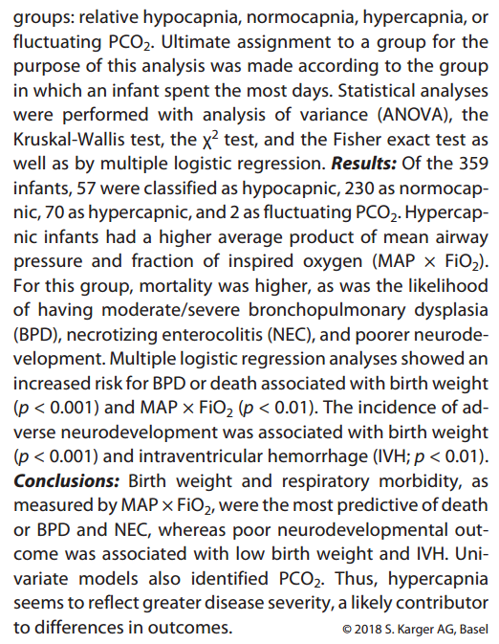
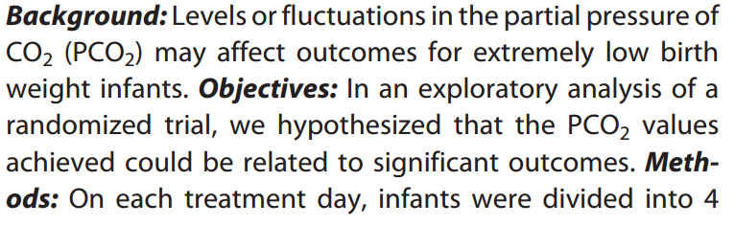
Abstract

Slide 43
Referências
1 Steenbergen C, Deleeuw G, Rich T, Williamson JR: Effects of acidosis and ischemia on contractility and intracellular pH of rat heart. Circ Res 1977; 41: 849–858.
2 Lee KJ, Hernandez G, Gordon JB: Hypercapnic acidosis and compensated hypercapnia in control and pulmonary hypertensive piglets. Pediatr Pulmonol 2003; 36: 94–101.
3 van Hulst RA, Hasan D, Lachmann B: Intracranial pressure, brain PCO 2 , PO 2 , and pH during hypo- and hyperventilation at constant mean airway pressure in pigs. Intensive Care Med 2002; 28: 68–73.
4 Dix LML, Weeke LC, de Vries LS, Groenendaal F, Baerts W, van Bel F, et al: Carbon dioxide fluctuations are associated with changes in cerebral oxygenation and electrical activity in infants born preterm. J Pediatr 2017; 187: 66–72.
5 Kaiser JR, Gauss CH, Pont MM, Williams DK: Hypercapnia during the first 3 days of life is associated with severe intraventricular hemorrhage in very low birth weight infants. J Perinatol 2006; 26: 279–285.

Slide 44
Referências
6 Fabres J, Carlo WA, Phillips V, Howard G, Ambalavanan N: Both extremes of arterial carbon dioxide pressure and the magnitude of fluctuations in arterial carbon dioxide pressure are associated with severe intraventricular hemorrhage in preterm infants. Pediatrics 2007; 119: 299–305.
7 Greisen G, Vannucci RC: Is periventricular leucomalacia a result of hypoxic-ischaemic injury? Hypocapnia and the preterm brain (review) (74 refs). Biol Neonate 2001; 79: 194–200.
8 Weeke LC, Dix LML, Groenendaal F, Lemmers PMA, Dijkman KP, Andriessen P, et al: Severe hypercapnia causes reversible depression of aEEG background activity in neonates: an observational study. Arch Dis Child Fetal Neonatal Ed 2017; 102:F383–F388.
9 Doerr CH, Gajic O, Berrios JC, Caples S, Abdel M, Lymp JF, et al: Hypercapnic acidosis impairs plasma membrane wound resealing in ventilator-injured lungs. Am J Respir Crit Care Med 2005; 171: 1371–1377.
10 Briva A, Vadasz I, Lecuona E, Welch LC, Chen J, Dada LA, et al: High CO 2 levels impair alveolar epithelial function independently of pH. PLoS One 2007; 2:e1238.

Slide 45
Referências
11 Holmes JM, Zhang S, Leske DA, Lanier WL: Carbon dioxide-induced retinopathy in the neonatal rat. Curr Eye Res 1998; 17: 608–616.
12 Saigal S, Doyle LW: An overview of mortality and sequelae of preterm birth from infancy to
adulthood. Lancet Lond Engl 2008; 371: 261–269.
13 Stoll BJ, Hansen NI, Bell EF, Shankaran S, Laptook AR, Walsh MC, et al: Neonatal outcomes of extremely preterm infants from the NICHD Neonatal Research Network. Pediatrics 2010; 126: 443–456.
14 Doyle LW, Anderson PJ: Long-term outcomes of bronchopulmonary dysplasia. Semin Fetal Neonatal Med 2009; 14: 391–395.
15 Thome UH, Genzel-Boroviczeny O, Bohnhorst B, Schmid M, Fuchs H, Rohde O, et al: Permissive hypercapnia in extremely low birthweight infants (PHELBI): a randomised controlled multicentre trial. Lancet Respir Med 2015; 3: 534–543.

Slide 46
Referências
16 Thome UH, Genzel-Boroviczeny O, Bohnhorst B, Schmid M, Fuchs H, Rohde O, et al: Neurodevelopmental outcomes of extremely low birthweight infants randomised to different PCO2 targets: the PHELBI followup study. Arch Dis Child Fetal Neonatal Ed 2017;102:F376–F382.
17 McKee LA, Fabres J, Howard G, Peralta- Carcelen M, Carlo WA, Ambalavanan N: PaCO2 and neurodevelopment in extremely low birth weight infants. J Pediatr 2009; 155: 217–221.e1.
18 Ambalavanan N, Carlo WA, Wrage LA, Das A, Laughon M, Cotten CM, et al: PaCO2 in surfactant, positive pressure, and oxygenation randomised trial (SUPPORT). Arch Dis Child Fetal Neonatal Ed 2015; 100:F145– F149.
19 Walsh MC, Wilson-Costello D, Zadell A, Newman N, Fanaroff A: Safety, reliability, and validity of a physiologic definition of bronchopulmonary dysplasia. J Perinatol 2003; 23: 451–456.
20 Ehrenkranz RA, Walsh MC, Vohr BR, Jobe AH, Wright LL, Fanaroff AA, et al: Validation of the National Institutes of Health consensus definition of bronchopulmonary dysplasia. Pediatrics 2005; 116: 1353–1360.

Slide 47
Referências
21 Papile LA, Burstein J, Burstein R, Koffler H: Incidence and evolution of subependymal and intraventricular hemorrhage: a study of infants with birth weights less than 1,500 g. J Pediatr 1978; 92: 529–534.
22 International Committee for the Classification of Retinopathy of Prematurity: The International Classification of Retinopathy of Prematurity revisited. Arch Ophthalmol 2005; 123: 991–999.
23 Bell MJ, Ternberg JL, Feigin RD, Keating JP, Marshall R, Barton L, et al: Neonatal necrotizing enterocolitis. Therapeutic decisions based upon clinical staging. Ann Surg 1978; 187: 1–7.
24 The International Neonatal Network: The CRIB (Clinical Risk Index for Babies) score: a tool for assessing initial neonatal risk and comparing performance of neonatal intensive care units. Lancet Lond Engl 1993; 342: 193–198.
25 Bayley N: Bayley Scales of Infant Development- II. San Antonio, The Psychological Corporation, 1993.

Slide 48
Referências
26 Palisano R, Rosenbaum P, Walter S, Russell D, Wood E, Galuppi B: Development and reliability of a system to classify gross motor function in children with cerebral palsy. Dev Med Child Neurol 1997; 39: 214–223.
27 Brandstetter G, Siebler V, Schneider H, Grässle A, Steinmacher J, Bode H: Elternfragebogen zur Entwicklung im Kleinkindalter (EFkE) – ein Screeninginstrument: I. Normierung. Kinderärztl Prax 2002; 5: 338–344.
28 Brandstetter G, Bode H: Elternfragebogen zur Entwicklung im Kleinkindalter (EFkE) – ein Screeninginstrument: II. Praktikabilität und Reliabilität. Kinderärztl Prax 2002; 5: 345–350.
29 Ireton H, Glascoe FP: Assessing children’s development using parents’ reports. The Child Development Inventory. Clin Pediatr (Phila) 1995; 34: 248–255.
30 Thome UH, Carroll W, Wu T-J, Johnson RB, Roane C, Young D, et al: Outcome of extremely preterm infants randomized at birth to different PaCO2 targets during the first seven days of life. Biol Neonate 2006; 90: 218–225.

Slide 49
Referências
31 Curley G, Laffey JG, Kavanagh BP: Bench-tobedside review: carbon dioxide. Crit Care 2010; 14: 220.
32 Ryu J, Heldt GP, Nguyen M, Gavrialov O, Haddad GG: Chronic hypercapnia alters lung matrix composition in mouse pups. J Appl Physiol 2010; 109: 203–210.
33 Vadasz I, Hubmayr RD, Nin N, Sporn PH, Sznajder JI: Hypercapnia: a nonpermissive environment for the lung. Am J Respir Cell Mol Biol 2012; 46: 417–421.
34 Carlo WA, Stark AR, Wright LL, Tyson JE, Papile LA, Shankaran S, et al: Minimal ventilation to prevent bronchopulmonary dysplasia in extremely low birthweight infants. J Pediatr 2002; 141: 370–374.
35 Shankaran S, Johnson Y, Langer JC, Vohr BR, Fanaroff AA, Wright LL, et al: Outcome of extremely-low-birth-weight infants at highest risk: gestational age < or = 24 weeks, birth weight < or = 750 g, and 1-minute Apgar < or = 3. Am J Obstet Gynecol 2004; 191: 1084–1091.

Slide 50
Referências
36 Struck A, Almaazmi M, Bode H, Sander S, Hay B, Schmid M, et al: Neurodevelopmental outcome of very low birth weight infants born at the Perinatal Centre in Ulm, Germany. Z Geburtshilfe Neonatol 2013; 217: 65–71.
37 Polglase GR, Miller SL, Barton SK, Baburamani AA, Wong FY, Aridas JDS, et al: Initiation of resuscitation with high tidal volumes causes cerebral hemodynamic disturbance, brain inflammation and injury in preterm lambs. PLoS One 2012; 7:e39535.
38 Finer NN, Carlo WA, Walsh MC, Rich W, Gantz MG, Laptook AR, et al: Early CPAP versus surfactant in extremely preterm infants. N Engl J Med 2010; 362: 1970–1979.

Slide 51
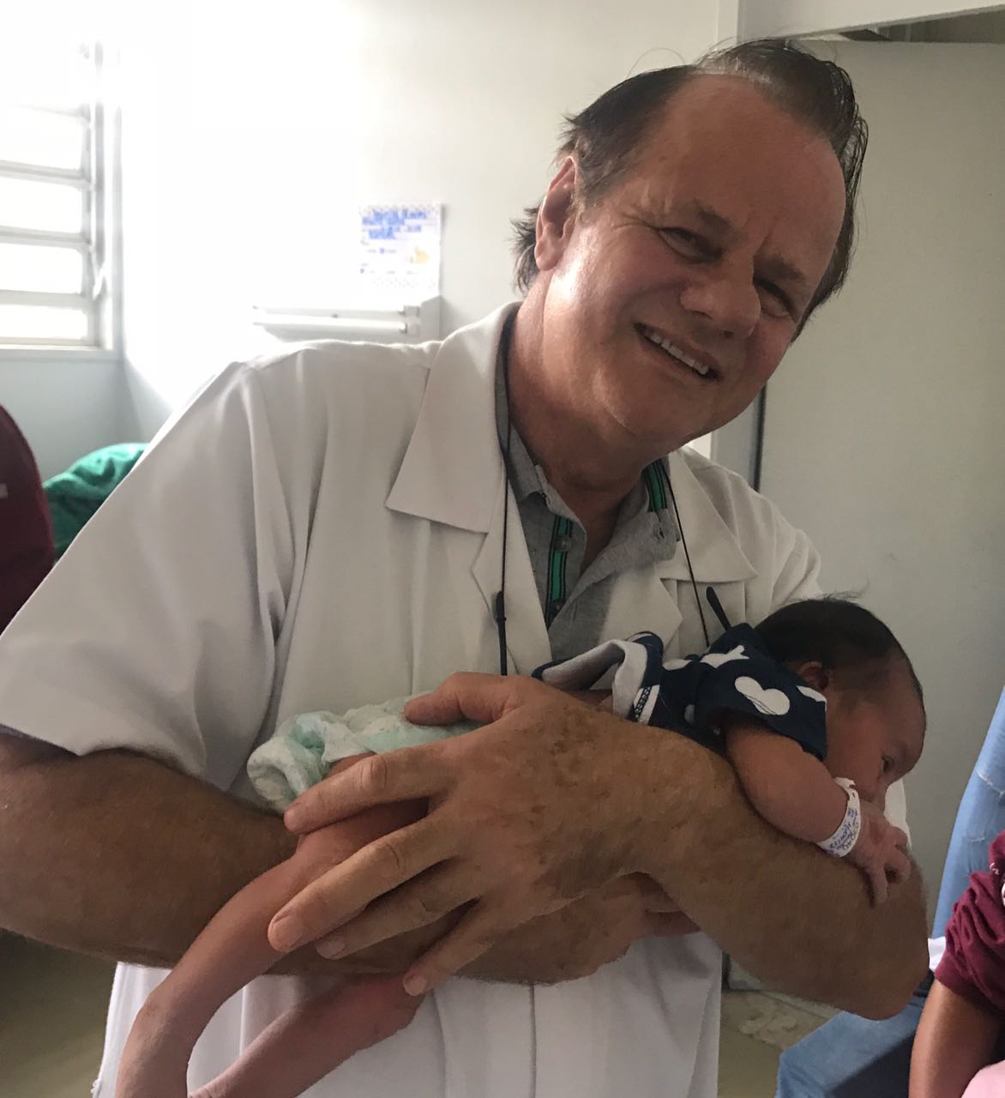

Nota do Editor do site, Dr. Paulo R. Margotto. Consultem também Aqui e Agora! Estudando Juntos!
MANUSEIO DA PaCO2 na UTI Neonatal
Hipercapnia permissiva (até quanto?)
Hipercapnia e lesão cerebral
Hipocapnia e lesão pulmonar
Hipocapnia e lesão cerebraL
Correção do pH e PaC02 na Hipotermia Terapêutica
pH eucapnico no recém-nascido asfíxico
pmargotto@gmail.com

Slide 52
Tentando responder às perguntas quanto ao Manejo da PaCO2 nos
prematuros extremos
Qual é a faixa segura de PaCO2 para o melhor manuseio
Qual é o valor máximo de PaCO2 tolerável com segurança
Qual é a idade em que temos que ter o maior cuidado no manejo da PaCO2
Quais são as consequências dos maiores e menores níveis de PaCO2
Quais são as consequências das flutuações abruptas da PaCO2 nos
Qual é a importância do rigoroso cuidado com a PaCO2 nos bebê em hipotermia terapêutica
Qual a PaCO2 segura para a extubação (juntamente com outros fatores)
Como interpretar a PaCO2 nos recém-nascidos em hipotermia terapêutica?
Qual é a importância em calcular o pH hipercapnico nos bebês asfíxicos
Podemos não ter todas as respostas, mas devemos sim ter um norte seguro quando cuidamos da Saúde destes bebês, com base nas pesquisas, evidências e experiência

Slide 53
HIPERCAPNIA

Slide 54
Randomized trial of permissive hypercapnia in preterm infants.
Mariani G, Cifuentes J, Carlo WA.Pediatrics. 1999 Nov;104(5 Pt 1):1082-8.PMID:
10545551. Similar articles
Ensaio randomizado de hipercapnia permissiva em prematuros
Estudo randomizado de hipocapnia permissiva em RN pré-termos por 96hs.
Quarenta e nove prematuros tratados com surfactante (peso ao nascer: 854 +/- 163 g; idade gestacional: 26 +/- 1,4 semanas) recebendo ventilação assistida foram randomizados nas primeiras 24 horas de vida para um grupo com:
hipercapnia permissiva-grupo HCP(PaCO2 : 45-55 mmHg) ou
Normocapnia-grupo NC (PaCO2: 35-45 mmHg).
O desfecho primário foi o número total de dias em ventilação assistida. Critérios uniformes de extubação e reintubação foram usados para ambos os grupos. Todos os pacientes receberam aminofilina antes da extubação.

Slide 55
Resultados
1) o total de número de dias de ventilação assistida foi menor no grupo de hipercapnia (2,5 x 9,5).
2) o percentual de pacientes que necessitam de reintubação em 24 horas pós-extubação (HCP 17% vs NC 28%) e oxigênio suplementar aos 28 dias de vida (HCP 43% vs NC 64%) e o total de dias de suplementação de oxigênio (HCP 15 [4-53 ] vs NC 32 [17-50]) não diferiram entre os grupos.
3) Não houve diferenças na mortalidade, vazamentos de ar, hemorragia intraventricular, leucomalácia periventricular, retinopatia da prematuridade ou persistência do canal arterial.
Os autores concluíram:o uso de uma estratégia ventilatória de HCP em bebês prematuros que recebem ventilação assistida é viável, parece segura e pode reduzir a duração da ventilação assistida.

Slide 56
Therapeutic hypercapnia reduces pulmonary and systemic injury following in vivo lung reperfusion.
Laffey JG, Tanaka M, Engelberts D, Luo X, Yuan S, Tanswell AK, Post M, Lindsay T, Kavanagh BP.
Am J Respir Crit Care Med. 2000 Dec;162(6):2287-94.PMID: 11112153
Similar articles. Artigo Integral!
A hipercapnia terapêutica reduz a lesão pulmonar e sistêmica após reperfusão pulmonar in vivo
Os autores evidenciaram, em coelhos, que a acidose hipercapnica protege contra a lesão pulmonar aguda mediada por radicais livres, independente da estratégia do ventilador: preservação da mecânica pulmonar, atenuação de extravasamento de proteínas, redução do edema pulmonar, melhora na oxigenação, redução da inflamação. É a acidose ou o PaCO2. Parece que é o CO2. A acidose hipercapnica é mais protetora que a metabólica.

Slide 57
Buffering hypercapnic acidosis worsens acute lung injury.laffey JG, Engelberts D, Kavanagh BP.Am J Respir Crit Care Med. 2000 Jan;161(1):141-6.PMID: 10619811.Similar articles. Artigo Integral!
A acidose hipercápnica tamponada agrava a lesão pulmonar aguda.
Tamponando a acidose hipercapnica, atenua o seu efeito protetor no modelo de lesão pulmonar aguda estudado
Assim os autores confirmaram estudos anteriores que documentam que a acidose metabólica e hipercápnica é protetora no contexto de lesão pulmonar aguda. Nós estendemos esses achados, confirmando que a acidose hipercápnica é mais protetora que a acidose metabólica, em termos de permeabilidade microvascular. Isto sustenta a primeira hipótese dos autores sugerindo que os níveis elevados de PCO2 resultam na rápida difusão para o interior de moléculas de CO2 altamente solúveis, diminuindo assim o pH intracelular por dissociação subseqüente.

Slide 58
Carbon dioxide protects the perinatal brain from hypoxic-ischemic damage: an experimental study in the immature rat.
Vannucci RC, Towfighi J, Heitjan DF, Brucklacher RM.Pediatrics. 1995 Jun;95(6):868-74.
O dióxido de carbono protege o cérebro perinatal do dano hipóxico-isquêmico: um estudo experimental no rato imaturo
Os resultados indicam que, em um modelo de rato imaturo, a isquemia-hipóxica cerebral normocápica está associada a danos cerebrais menos graves do que na hipoxia-isquemia hipocapnica e que a hipercapnia leve é mais protetora do que a normocapnia.
Os autores demonstraram que leve hipercapnia previne lesão do miocárdio em modelos de isquemia e reperfusão por desviar da curva de dissociação da Hb para a direita, melhorando a tolerância à hipoxia a nível tecidual.

Slide 59
Carbon dioxide-induced retinopathy in the neonatal rat.Holmes JM, Zhang S, Leske DA, Lanier WL.Curr Eye Res. 1998 Jun;17(6):608-16.MID: 9663850. Similar articles
Retinopatia induzida por dióxido de carbono no rato neonatal
No modelo de ratos neonatos, a exposição à hipercapnia isolada versos à exposição a PaCO2 normais, seguida pela recuperação do ar ambiente, resultou em neovascularização pré-retiniana semelhante à observada na retinopatia induzida por oxigênio.
Os presentes resultados apóiam a sugestão de que a hipercarbia possa ser um fator de risco para a retinopatia da prematuridade.
Assim, a hipercapnia pode aumentar a incidência e gravidade de retinopatia da prematuridade

Slide 60

MANUSEIO DO pH E PaCO2 NA UTI
Judy Aschner (EUA).
Vanderbilt Children’s Hospital, Vanderbilt University Medical Center. Nashville, TN.
4o Congresso Internacional de Neonatologia do Rio de Janeiro, 26 a 28 de agosto de 2005.
Realizado por Paulo R. Margotto
O estudo do NICHD, envolveu 220 RN, com peso ao nascer entre 501 – 1000g em ventilação mecânica; foram comparados os resultados entre dois grupos com diferentes níveis de PaCO2 : >52 x <48 nos primeiros 10 dias de vida. Os resultados foram:
sem diferença na doença pulmonar crônica (OR:0.93 (95% CI, 0.77-1.12; P =.43), morte ou severa hemorragia intraventricular.
O estudo foi interrompido devido a eventos adversos não respiratórios ligados á dexametasona)
No entanto, neste estudo, houve pouca diferença na média de PaCO2 entre os grupos ( apenas 4mmHg).
Minimal ventilation to prevent bronchopulmonary dysplasia in extremely-low-birth-weight infants.
Carlo WA, Stark AR, Wright LL, Tyson JE, Papile LA, Shankaran S, Donovan EF, Oh W, Bauer CR, Saha S, Poole WK, Stoll B.J Pediatr. 2002 Sep;141(3):370-4.
O metabolismo de medicamentos pode ser alterado devido à redução da função hepática, fluxo sangüíneo renal e taxa de filtração glomerular
A hipercapnia permissiva não tem sido provada ser uma terapia benéfica para os RN ventilados. A faixa segura de pH não tem sido ainda definida ou estudada.

Slide 61
Outcome of extremely preterm infants randomized at birth to different PaCO2 targets during the first seven days of life. Thome UH, Carroll W, Wu TJ, Johnson RB, Roane C, Young D, Carlo WA. Biol Neonate. 2006;90(4):218-250).
Desfecho de prematuros extremos randomizados ao nascimento para diferentes alvos de PaCO2 durante os primeiros sete dias de vida
Thome UH et al randomizaram prematuros entre 23 e 28 semanas para receber ventilação com PaCO2 entre 55 e 65 e 35 e 45mmHg nos primeiros 7 dias de vida.
A média de peso ao nascer foi de 640g.
Quanto aos resultados:
-a morte ou displasia broncopulmonar, definida como a necessidade de ventilação mecânica ou suplementação de oxigênio na idade pós-concepção de 36 semanas, ocorreu em 64% nos RN com PaCO2 aceitável entre 55 e 65 mmHg) e em 59% dos RN com PaCO2 entre 35 e 45mmHg.
-com a hipercapnia houve tendência a maior mortalidade e maior deficiência neurocomportamental
quando combinou morte e deficiência mental (18 a 22 meses), houve significante aumento (p<0,05). Assim, a ventilação mínima como realizada neste estudo não melhorou o prognóstico clínico e pode estar associada com piora do prognóstico neurocomportamental

Slide 62

Both extremes of arterial carbon dioxide pressure and the magnitude of fluctuations in arterial carbon dioxide pressure are associated with severe intraventricular hemorrhage in preterm infants. Fabres J, Carlo WA, Phillips V, Howard G, Ambalavanan N. Pediatrics. 2007 Feb;119(2):299-305.Artigo Integral!
Ambos extremos da pressão parcial de dióxido de carbono e a magnitude da flutuação são associados com severa hemorragia intraventricular nos recém-nascidos pré-termos
Fabres J, Carlo WA, Phillips V, Howard G, Ambalavanan N.
Apresentação:Marília Higino de Carvalho.
Orientadora : Dra. Alessandra
Também devem ser evitados ambos os extremos (hipercapnia e hipocapnia).
Fabres J et al descreveram que ambos os extremos (hipercapnia e hipocapnia) e flutuações da PaCO2 são associadas com severa hemorragia intraventricular (os RN com hemorragia intraventricular tiveram maior PaCO2:72 versus 59 mmHg e menor PaCO2: 32 versus 37 mmHg), sendo prudente evitar tanto a hipercapnia como a hipocapnia no período de risco para a hemorragia intraventricular.
O estudo sugere que cuidados e freqüente monitorização da PaCO2 podem ser importantes, e que variações bruscas devem ser evitadas em RN de muito baixo peso.

Slide 63
Effect of permissive hypercapnia on background cerebral electrical activity in premature babies.
Victor S, McKeering CM, Roberts SA, Fullwood C, Gaydecki PA.Pediatr Res. 2014 Aug;76(2):184-9. doi: 10.1038/pr.2014.71. Epub 2014 May 12.PMID: 24819374
Efeito da hipercapnia permissiva na atividade elétrica cerebral em bebês prematuros.
Victor S et al sugerem que ,em bebês de 29 semanas (23-32) e peso ao nascer 1.224g (635- 1695g) com PaCO2 >52,5 mmHg (>7 kPa=7 x 7.500617) após 48 horas o EEG pode ser afetado pelo aumento da atividade delta

Slide 64
Permissive hypercapnia in extremely low birthweight infants (PHELBI): a randomised controlled multicentre trial.
Thome UH, Genzel-Boroviczeny O, Bohnhorst B, Schmid M, Fuchs H, Rohde O, Avenarius S, Topf HG, Zimmermann A, Faas D, Timme K, Kleinlein B, Buxmann H, Schenk W, Segerer H, Teig N, Gebauer C, Hentschel R, Heckmann M, Schlösser R, Peters J, Rossi R, Rascher W, Böttger R, Seidenberg J, Hansen G, Zernickel M, Alzen G, Dreyhaupt J, Muche R, Hummler HD; PHELBI Study Group.Lancet Respir Med. 2015 Jul;3(7):534-43. doi: 10.1016/S2213-2600(15)00204-0. Epub 2015 Jun 15.MID: 26088180.Similar articles
Hipercapnia permissiva em bebês com peso extremamente baixo ao nascer (PHELBI): um estudo multicêntrico controlado randomizado.
Em relação ao controle (PaCo2 entre 40-50mmHg), os pacientes com altas PaCO2 (55-65 mm Hg nos dias pós-natais 1-3, 60-70 mm Hg nos dias 4-6 e 65-75 mm Hg nos dias 7-14) os alvos de PaCO2 mais elevados do que no grupo de controlo ligeiramente hipercápnico não conferem benefícios aumentados, como a proteção pulmonar. A taxa de displasia broncopulmonar ou morte no grupo alvo alto (65/179 [36%]) não diferiu significativamente do grupo controle (54/180 [30%]; p = 0-18).

Slide 65
Lung-protective ventilatory strategies in intubated preterm neonates with RDS.Reiterer F, Schwaberger B, Freidl T, Schmölzer G, Pichler G, Urlesberger B.Paediatr Respir Rev. 2017 Jun;23:89-96. doi: 10.1016/j.prrv.2016.10.007. Epub 2016 Oct 26. Review.PMID:27876355 Similar articles
Estratégias ventilatórias protetoras do pulmão em neonatos prematuros intubados com SDR
A tolerância da pressão arterial parcial de dióxido de carbono (PaCO2)> 45 mmHg usada como uma
estratégia mínima de suporte ventilatório é denominada hipercapnia permissiva
Parece que a hipercapnia permissiva não tem efeitos protetores pulmonares significativos e pode até ser prejudicial quando PaCO2 além dos alvos são usados desde o primeiro dia de vida nos recém-nascidos de extremo baixo peso. No entanto, em desmame de pacientes hipercapnia de leve a moderada permanece como padrão.

Slide 66
Inflammatory Mediators in Tracheal Aspirates of Preterm Infants Participating in a Randomized Trial of Permissive Hypercapnia.Gentner S, Laube M, Uhlig U, Yang Y, Fuchs HW, Dreyhaupt J, Hummler HD, Uhlig S, Thome UH.Front Pediatr. 2017 Nov 21;5:246. doi: 10.3389/fped.2017.00246. eCollection 2017.PMID: 29209598.Similar articles. Artigo Integral!
Mediadores Inflamatórios em aspirados traqueais de bebês prematuros participando de um estudo randomizado de hipercapnia permissiva.
Durante um estudo multicêntrico de hipercapnia permissiva em recém-nascidos de extremo baixo peso os bebês prematuros (peso de nascimento entre 400-1.000 g, idade gestacional 23 0 / 7-28 6/7 semanas) que necessitaram de ventilação mecânica dentro de 24 horas foram distribuídos aleatoriamente um alvo de PaCO2 alto ou um grupo de controle.
O grupo alvo alto visou os valores de PaCO2 de 55-65, 60-70 e 65-75 mmHg e o grupo controle nos valores de PCO2 de 40-50, 45-55 e 50-60 mmHg nos dias pós-natais 1-3, 4 -6 e 7-14, respectivamente.
O aspirado traqueal foi analisado para citocinas próinflamatórias do dia pós-natal 2-21. A displasia broncopulmonar foi determinada em uma idade pós-menstrual de 36 semanas ± 2 dias.
O que foi encontrado? Os níveis de citocinas inflamatórias e ASM foram semelhantes nos dois grupos
O que se conclui? Os resultados sugerem que altos níveis de PaCO2 não resultam em menor atividade inflamatória pulmonar e, portanto, refletem os resultados clínicos. Isso indica que altas faixas de PaCO2 não são eficazes na redução da lesão pulmonar induzida pelo ventilador em bebês prematuros, em comparação com alvos de controle.
Interessante: altos níveis-alvo de PaCO2 podem reduzir o estresse mecânico para o parênquima pulmonar, mas possíveis valores sub-ótimos de pH podem impedir as enzimas, que podem ser ainda mais diretamente serem inibidas por altas concentrações de PaCO2.

Slide 67
Incidence of Hypocapnia, Hypercapnia, and Acidosis and the Associated Risk of Adverse Events in Preterm Neonates.
Brown MK, Poeltler DM, Hassen KO, Lazarus DV, Brown VK, Stout JJ, Rich WD, Katheria AC.
Respir Care. 2018 Apr 3. pii: respcare.05801. doi: 10.4187/respcare.05801. [Epub ahead of print]
PMID: 29615483.Similar articles
Incidência de Hipocapnia, Hipercapnia e Acidose e o Risco Associado de Eventos Adversos em Neonatos Pré-termo
A hipercapnia permissiva é uma estratégia de proteção pulmonar. Os autores reviram a nossa prática clínica atual para a gama de hipercapnia permissiva e identificar a relação entre PaCO2 e pH e resultados adversos.
47 lactentes com peso ao nascer de 1.206 ± 395 g e idade gestacional de 28 ± 2 semanas foram incluídos. Das 1.316 amostras totais, <2% tinham hipocapnia (PaCO2 <30 mmHg), 47% eram normocápnicas (PaCO2 35-45 mmHg), 26,5% tinham hipercapnia leve (PaCO2 45-55 mmHg), 13% tinham moderada hipercapnia (PaCO2 55-65 mmHg) e 6,5% tinham hipercapnia grave (PaCO2 ≥ 65 mmHg).
Indivíduos com morte / hemorragia intraventricular grave tiveram uma média maior de PaCO2 (52,8 vs 44,7mmHg: odds ratio [OR] de 1,16, IC 95% 1,04-1,29, P = 0,006), maior variabilidade da PaCO2 com um desvio padrão de 12,6 versus 7,8 (OR de 1,15, IC 95% 1,03-1,27, P = 0,01) e um pH mais mais baixo de 7,03 versus 7,23 (OR de 0, IC 95% 0-0,06, P = 0,003).
Conclusão: A hipercapnia é comum e a hipercapnia moderada pode aumentar o risco de lesão neurológica e proporcionar pouco benefício pulmonar
Embora a hipercapnia leve pareça segura, a hipercapnia moderada pode aumentar o risco neurológico e fornece pouco benefício

Slide 68
Permissive Hypercapnia Results in Decreased Functional Vessel Density in the Skin of Extremely Low Birth Weight Infants.Puchwein-Schwepcke AF, Schottmayer K, Mormanová Z, Dreyhaupt J, Genzel-Boroviczeny O, Thome UH.
Front Pediatr. 2018 Mar 13;6:52. doi: 10.3389/fped.2018.00052. eCollection 2018.PMID: 29662873.
Similar articles. Artigo Integral!
Resultados de hipercapnia permissiva na diminuição da densidade de vasos funcionais na pele de bebês com extremo baixo peso ao nascer
A lesão pulmonar induzida pelo ventilador, com subseqüente displasia broncopulmonar, continua sendo uma questão importante no cuidado de recém-nascidos de extremo baixo peso.
A hipercapnia permissiva é uma estratégia de tolerar níveis mais elevados de PaCO2 para o
benefício de ventilação menos agressiva e, portanto, menos trauma mecânico para o pulmão
NO ENTANTO: A hipercapnia altera a perfusão cerebral, mas sua influência na microcirculação periférica é desconhecida.
Sabemos que a hipercapnia causa dilatação das arteríolas cerebrais com risco possivelmente aumentado de sangramento intracraniano. A nível da microcirculação, a hipoxia e hipercapnia levam a um aumento da perfusão no córtex cerebral do rato.
Hipótese dos autores: a microcirculação cutânea pode ser afetada por níveis mais altos de PaCO2 durante hipercapnia permissiva em relação a densidade funcional dos vasos, distribuição do diâmetro e qualidade de fluxo.
Este estudo demonstra que 14 dias de hipercapnia permissiva com alvos de PaCO2 relativamente elevados, como usado neste estudo, teve impacto significativo na microcirculação da pele, comparado com o grupo com leve hiprcapnia.
Assim, a hipercapnia reduziu significativamente a perfusão da pele. A diminuição é mais proeminente na segunda semana de hipercapnia permissiva.
Conclusão: Níveis elevados de PaCO2 prejudicaram significativamente a microcirculação periférica em prematuros, como mostrado por uma diminuição da densidade funcional dos vasos, presumivelmente secundária à vasoconstrição periférica.

Slide 69
MUDANÇAS NA CIRCULAÇÃO E HEMORRAGIA INTRACRANIANA
Shahab Noori (EUA). 22o Congresso Brasileiro de Perinatologia, 19 a 22 de novembro de 2014, Brasília.
Realizado por Paulo R. Margotto, Prof. da Escola de Medicina (6a Série) da Universidade Católica de Brasília
A Conferência baseia-se em dois grandes estudos realizados por Noori et al, publicados este ano, quando evidenciou o baixo fluxo sanguíneo cerebral nos pré-termos ao nascer com aumento nos primeiros 3 dias de vida, mostrando o ciclo da isquemia-reperfusão no desencadeamento da hemorragia intraventricular nos pré-termos. Estes achados já foram citados por Laura Ment (1982) e Martin Kluckow (2000) (consultem os links). O segundo estudo realizado por Noori et al mostrou que o aumento dos níveis de CO2, coincidindo com a fase de reperfusão sistêmica e cerebral pode também ter aumentado a reperfusão cerebral nos pacientes que subsequentemente desenvolveram HP/HIV (o CO2 é o mais potente regulador do fluxo sanguíneo cerebral - FSC) e, aumentando a severidade da hipercapnia, associa-se com progressiva atenuação da autorregulação do FSC e hemorragia peri/intraventricular. Interessante que a partir do 2o- 3o dia é que a vascutura cerebral do recém-nascido pré-termo exibe a reatividade esperada a PaCO2 acima do limiar de 51-53 mmHg. A PaCO2 ELEVADA pode até ser protetora para os pulmões, no entanto é necessário encontrar um equilíbrio. Como vimos há um ponto de inflexão de 52mmHg. Abaixo de 52, sem correlação alguma com FSC, mas acima deste nível, há uma correlação muito forte com o FSC (50% da variabilidade do FSC pode ser explicada pelas mudanças na PaCO2). O aumento do FSC associado ao aumento da PaCO2 pode aumentar o risco da lesão cerebral nos recém-nascidos muito prematuros durante o período pós-natal imediato. Muitas vezes selecionamos um órgão predileto e tudo fazemos para protegê-lo. Temos que pensar o que acontece com os outros órgãos. O que é bom para um órgão não é bom para outro. Não podemos querer ser Deus e nem ter uma função de placenta, mas temos que encontrar um ponto de equilíbrio. Fornecer um meio adequado, focalizando um órgão mais vulnerável naquele momento. O risco de HIV é muito elevado nos primeiros dias. Segundo Volpe, 1981, 90% dos casos de hemorragia intraventricular ocorrem nos primeiros 3-4 dias de vida, com idade média de 38 horas.
Para estes RN seria sábio evitar que o PaCO2 não ultrapasse 52 mmg Hg nos primeiros 3-4 dias de vida.

Slide 70
Is permissive hypercapnia beneficial to preterm infants?
Omer M, Molloy EJ.Arch Dis Child. 2017 Jan;102(1):113-115. doi: 10.1136/archdischild-2016-312050. Epub 2016 Nov 23. No abstract available.PMID: 27881376.Similar articles
Hipercapnia permissiva é benéfica para bebês prematuros?
A hipercapnia pode, potencialmente, amortecer o sistema resposta próinflamatória mediada pela supressão de energia nuclear ativação de fator-kB, que também é um citoprotetor com um papel
na mediação da sobrevivência celular e reparo de feridas.15 16 Hipercapnia também diminui a produção de oxidante intracelular de neutrófilos bem como a liberação de interleucina-8 de estimulado por endotoxina células 17 e inibe o influxo de fagócitos.
A hipercapnia permissiva como estratégia de ventilação em recém-nascidos pré-termo parece estar incorporada na prática diária de Cuidados Intensivos Neonatais, sem a necessária evidência rigorosa de ensaios clínicos.

Slide 71
Vejamos este Caso Clínico apresentado pelos autores
Uma menina prematura nascida com 25 semanas de gestação tem 1 semana de idade e permanece intubada e ventilada. Durante a discussão clínica pela Equipe, o consultor discute o intervalo alvo ideal de PaCO2 e o Especialista pergunta sobre o uso de hipercapnia permissiva
QUESTÃO CLÍNICA ESTRUTURADA
Em um bebê prematuro em suporte respiratório, qual é a PaCO2 ótima para prevenir (intervenção) doença pulmonar crônica e leucomalácia periventricular (desfecho)?
ESTRATÉGIA DE PESQUISA
No Banco de dados PubMed foi pesquisado em julho de 2016 para os seguinte termos: "dióxido de carbono“ (“carbon dioxide”) e "lactentes" e "hipercapnia“ (‘hypercapnia’)
.
A pesquisa retornou 292 resumos, 26 foram relevantes e apropriados para uma revisão mais aprofundada.
Uma pesquisa da Biblioteca Cochrane usando os termos de pesquisa "dióxido de carbono" (“carbon dioxide”) e "lactentes“ (“Infants”) e "hipercapnia“ (‘hypercapnia”) foram usados produzindo um resultado

Slide 72
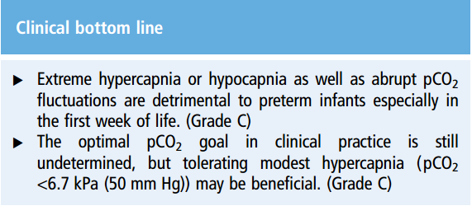
Resultado clínico
▸ Hipercapnia extrema ou hipocapnia, bem como flutuações abruptas da PaCO2 são prejudiciais para bebês prematuros, especialmente na primeira semana de vida.
▸ O objetivo ideal da ótima PaCO2 na prática clínica ainda é indeterminado, mas tolerando hipercapnia modesta (PaCO2 <6,7 kPa (50 mmHg) pode ser benéfica.

Slide 73
HIPOCAPNIA

Slide 74
MANUSEIO DO pH E PaCO2 NA UTI
Judy Aschner (EUA).Vanderbilt Children’s Hospital, Vanderbilt University Medical Center. Nashville, TN.4o Congresso Internacional de Neonatologia do Rio de Janeiro, 26 a 28 de agosto de 2005.Realizado por Paulo R. Margotto
Em condições normais, a PaCO2 é mantida em limites fisiológicos muito restritos. A PaCO2 é o reflexo do equilíbrio entre à produção de CO2 no organismo e a eliminação de CO2 pelos pulmões mais o CO2 inspirado.
PaCO2 é proporcional a produção de CO2 + CO2 inspirado
eliminação de CO2
A quantidade de CO2 inspirada é negligenciável; a reduzida produção de CO2 como causa de hipocapnia é geralmente rara. Assim, na maioria das vezes, a hipocapnia reflete a taxa de eliminação do CO2. A principal causa da hipocapnia é a hiperventilação (intencional ou acidental, como ocorre na ventilação de alta freqüência e na ECMO-oxigenação por membrana extracorpórea).).
A hipocapnia aguda resulta em alcalose imediata e o organismo responde em 2 fases:
-↓ do CO2 intracelular com efluxo de íons Cl- (transferência de íons cloretos do intra para o extracelular). Este egresso de íons cloretos, acompanhado de uma diminuição da concentração de íons bicarbonato no flúido extracelular é denominado de buffering tecidual
-resposta renal: inibição da reabsorção renal de HCO3- (nos RN prematuros, esta fase pode levar dias a semanas para ocorrer).

Slide 75
Com a alcalose respiratória, ocorrerá: o íon Cl- sai da célula, cai o CO2 da célula, aumenta o pH intra e extra celular. Como o CO2 é mais solúvel que o H+, o efeito celular é muito mais com a alcalose respiratória do que com a alcalose metabólica (ou seja, os efeitos intracelulares são mais pronunciados com a alcalose respiratória).
Qual é o problema com a hipocapnia:
Hipocapnia leve e breve não leva a efeitos sérios em indivíduos saudáveis. Às vezes: parestesias, palpitações, câimbras, convulsões.
No entanto, há evidências crescentes que a hipocapnia pode iniciar um processo patológico e pode ter papel no desenvolvimento de doenças sistêmicas em órgãos distantes do pulmão.

Slide 76
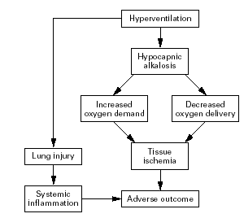
Veja o seguinte diagrama da hipocapnia e oxigenação: ao hiperventilar o paciente, você causa alcalose hipocapnica, alterando o consumo e o aporte de O2. Com a alcalose hipocapnica você terá broncoconstrição pulmonar e dilatação dos vasos sanguíneos pulmonares, ocasionando uma diferença entre a perfusão e ventilação. Você causa também uma vasoconstrição sistêmica. A combinação resulta em isquemia tissular. A hipocapnia pode ter um efeito direto nos pulmões causando inflamação pulmonar e sistêmica, contribuindo para um resultado adverso.
Hypocapnia.Laffey JG, Kavanagh BP.N Engl J Med. 2002 Jul 4;347(1):43-53

Slide 77
A hiperventilação pode ser terapêutica
-nas condições de aumento da pressão intracraniana e na hipertensão pulmonar, o uso da hiperventilação era uma estratégia terapêutica comum. Hoje, não há evidências que apóie o uso terapêutico ou profilático da hipocapnia.
-pacientes com traumatismo cranioencefálico: a hiperventilação foi usada para reduzir a pressão intracraniana, sendo o padrão de tratamento nos pacientes com traumatismo cranioencefálico. Hoje, a hiperventilação piora o resultado, aumentando a mortalidade, não sendo mais recomendado o seu uso. Apesar disto, muitos ainda não entenderam o recado. O estudo de Huizenga JE e cl (Acad Emerg Med 2000;7:1171) e cl, mostrou que 36% de neurocirurgiões e 50% dos médicos de emergência ainda usam hiperventilação no trauma encefálico.E o que acontece no cérebro(veja nas Figuras 1 e 2) do estudo de Laffey G et al:

Slide 78
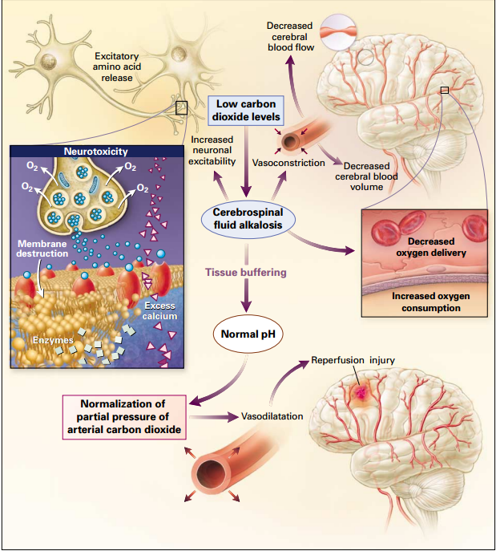
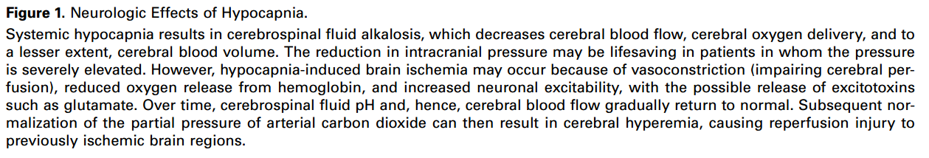
A hipocapnia sistêmica resulta em alcalose do líquido cefalorraquidiano, que diminui o fluxo sangüíneo cerebral, o suprimento cerebral de oxigênio e, em menor extensão, o volume sangüíneo cerebral. A redução da pressão intracraniana pode salvar vidas em pacientes nos quais a pressão é severamente elevada. Entretanto, a isquemia cerebral induzida por hipocapnia pode ocorrer por causa da vasoconstrição (prejudicando a perfusão cerebral), redução da liberação de oxigênio da hemoglobina e aumento da excitabilidade neuronal, com a possível liberação de excitotoxinas, como o glutamato. Com o tempo, o pH do líquido cefalorraquidiano e, consequentemente, o fluxo sanguíneo cerebral gradualmente retornam ao normal. A subseqüente normalização da pressão parcial do dióxido de carbono arterial pode resultar em hiperemia cerebral, causando lesão de reperfusão em regiões cerebrais previamente isquêmicas.
Hypocapnia.Laffey JG, Kavanagh BP.N Engl J Med. 2002 Jul 4;347(1):43-53

Slide 79
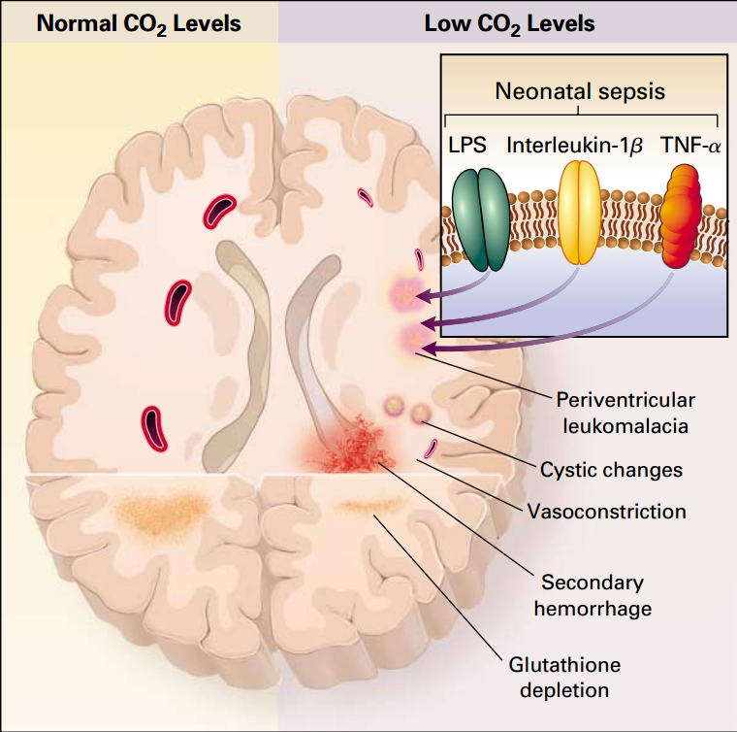
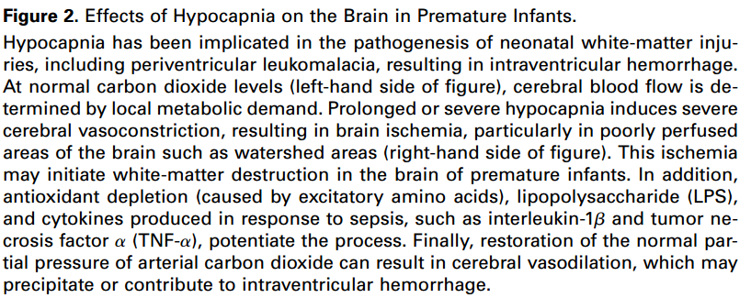
A hipocapnia tem sido implicada na patogênese das lesões da substância branca neonatal, incluindo a leucomalácia periventricular, resultando em hemorragia intraventricular. Nos níveis normais de dióxido de carbono (lado esquerdo da figura), o fluxo sangüíneo cerebral é determinado pela demanda metabólica local. A hipocapnia prolongada ou grave induz a vasoconstrição cerebral grave, resultando em isquemia cerebral, particularmente em áreas do cérebro com pouca perfusão( “WATERSHED AREAS) (lado direito da figura). Essa isquemia pode iniciar a destruição da substância branca no cérebro de bebês prematuros. Além disso, a depleção de antioxidantes (causada por aminoácidos excitatórios), o lipopolissacarídeo (LPS) e as citocinas produzidas em resposta à sepse, como a interleucina-1b e o fator de necrose tumoral a (TNF-a), potencializam o processo. Finalmente, a restauração da pressão parcial normal do dióxido de carbono arterial pode resultar em vasodilatação cerebral, que pode precipitar ou contribuir para a hemorragia intraventricular.
Hypocapnia.Laffey JG, Kavanagh BP.N Engl J Med. 2002 Jul 4;347(1):43-53

Slide 80
Hypocapnia.Laffey JG, Kavanagh BP.N Engl J Med. 2002 Jul 4;347(1):43-53. Review. No abstract available.
PMID: 12097540.Similar articles
Hipocapnia
Os autores mostraram que a hipocapnia, ocorre a alcalose no líquor céfalo-raquidiano (LCR), constrição dos vasos sangüíneos cerebrais, com diminuição do fluxo sangüíneo cerebral e aumento da excitabilidade neuronal (há potencialização da atividade convulsiva, além do aumento da demanda de oxigênio e produção de aminoácidos excitatórios associados com convulsões).
Com o tempo, o pH do LCR retorna ao normal e o fluxo sanguíneo cerebral gradualmente retorna ao normal. A subsequente normalização da PaCO2 pode resultar em hiperemia cerebral, causando a lesão por reperfusão a regiões cerebrais previamente isquêmicas.
A hipocapnia pode também diminuir o aporte de O2 e aumento do consumo de O2.
No cérebro do RN pré-termo, pode ocasionar leucomalácia periventricular (lesão isquêmica) e hemorragia secundaria a reperfusão, principalmente nos RN com sepses (o abrupto término da hiperventilação resulta em hiperemia cerebral reativa que pode causar a hemorragia intracraniana nos recém-nascidos prematuros).

Slide 81
Effects of hypocarbia on the development of cystic periventricular leukomalacia in premature infants treated with high-frequency jet ventilation.Wiswell TE, Graziani LJ, Kornhauser MS, Stanley C, Merton DA, McKee L, Spitzer AR.
Pediatrics. 1996 Nov;98(5):918-24.PMID: 8909486.Similar articles
Efeitos da hipocarbia sobre o desenvolvimento de leucomalácia cística periventricular em prematuros tratados com ventilação com jato de alta freqüência
Dos 58 que sobreviveram além de 21 dias, 18 crianças apresentaram grande leucomalácia periventricular cística (> 5 mm de tamanho).
No entanto, crianças com leucomalácia cística foram significativamente mais propensas a ter ecodensidades periventriculares moderadas ou severas que precedem o desenvolvimento da leucomalácia cística e ecodensidades periventriculares que persistiram por um período mais longo.
Análise de regressão logística revelou que crianças com leucomalácia cística foram independentemente significativamente mais propensas a ter hipocarbia cumulativa maior (abaixo de um nível limiar de 25 mmHg) durante o primeiro dia de vida (odds ratio, 5,43; intervalo de confiança de 95%, 1,33 a 22,2).

Slide 82
Hypocarbia during the first 24 postnatal hours and white matter echolucencies in newborns < or = 28 weeks gestation.
Dammann O, Allred EN, Kuban KC, van Marter LJ, Stewart JE, Pagano M, Leviton A; Development Epidemiology Network Investigators.Pediatr Res. 2001 Mar;49(3):388-93.PMID:11228265.Similar articles
Hipocarbia durante as primeiras 24 horas pós-natais e ecolucências da substância branca em recém-nascidos <ou = 28 semanas de gestação
A amostra consistiu em 799 lactentes nascidos durante 1991-1993 ou 28 semanas de gestação. Quarenta e oito lactentes com ecolucência (EL) foram classificados como casos e comparados com 751 controles, ou seja, aqueles sem EL. Foram realizadas comparações univariáveis, análises estratificadas e regressão logística multivariada. Nas análises univariáveis, a hipocarbia no primeiro dia de vida foi associada a um aumento do risco de EL. As odds ratios para a relação hipocarbia-EL foram proeminentemente elevadas nos estratos de crianças que não tinham outros fatores de risco principais para EL (por exemplo, idade gestacional 26-28 semanas, normotiroxinemia, sem características de infecção pré-natal). .

Slide 83
Injurious effects of hypocapnic alkalosis in the isolated lung.Laffey JG, Engelberts D, Kavanagh BP.Am J Respir Crit Care Med. 2000 Aug;162(2 Pt 1):399-405.PMID:
10934060.Similar articles
Efeitos deletérios da alcalose hipocápnica no pulmão isolado
A hipocapnia aumenta a resistência das vias aéreas (devido a constricção da musculatura lisa brônquica), causa edema que vai piorar a complacência pulmonar, aumentando o trabalho da respiração (dispnéia), que leva a um ciclo vicioso.
Assim, a hipocapnia aumenta o broncoespasmo, a permeabilidade microvascular das vias aéreas, permeabilidade capilar pulmonar, injúria parenquimatosa, depleção dos corpos lamelares.
A hipocapnia diminui a complacência total do pulmão, provavelmente via efeito no surfactante pulmonar.
A hipocapnia alveolar atenua a vasoconstriçao pulmonar hipóxica, piorando o shunt intrapulmonar e a oxigenação sistêmica. Estes efeitos são melhorados com a suplementação respiratória de CO2.

Slide 84
Hipocapnia e o cérebro lesado: mais danos que benefícios
Hypocapnia and the injured brain: more harm than benefit.
Curley G, Kavanagh BP, Laffey JG.Crit Care Med. 2010 May;38(5):1348-59. doi: 10.1097/CCM.0b013e3181d8cf2b. Review.
PMID: 20228681.Similar articles
A hipocapnia pode causar ou piorar a isquemia cerebral.
O efeito da hipocapnia sustentada no fluxo sanguíneo cerebral diminui progressivamente devido ao tamponamento;
normocapnia subsequente pode causar hiperemia cerebral rebote e aumentar a pressão intracraniana.
A hipocapnia também pode lesar outros órgãos.
A hipocapnia acidental deve sempre ser evitada e a hipocapnia profilática não tem pape

Slide 85
Association between hypocapnia and ventilation during the first days of life and brain injury in asphyxiated newborns treated with hypothermia.Lopez Laporte MA, Wang H, Sanon PN, Barbosa Vargas S, Maluorni J, Rampakakis E, Wintermark P.J Matern Fetal Neonatal Med. 2017 Nov 27:1-9. doi: 10.1080/14767058.2017.1404980. [Epub ahead of print]
PMID: 29129133. Similar articles
Associação entre hipocapnia e ventilação nos primeiros dias de vida e lesão cerebral em recém-nascidos asfixiados tratados com hipotermia
198 recém-nascidos asfixiados foram tratados com hipotermia.
Durante os primeiros 2 dias de vida, os recém-nascidos intubados apresentaram consistentemente menores níveis de PaCO2 (respectivamente, 29,01 ± 8,55, p <0,001 no dia 1 de vida e 33,65 ± 7,12, p = 0,004 no dia 2 de vida).
59% dos recém-nascidos intubados desenvolveram lesão cerebral contra apenas 43% dos recém-nascidos não intubados (p = 0,046).
Os níveis mais baixos de PaCO2 em média nos primeiros quatro dias de vida foram significativamente menores em recém-nascidos que desenvolveram lesão cerebral (p = 0,02) e significativamente associados à gravidade da lesão cerebral (p = 0,01).
Após o ajuste para co-avaliadores potenciais, a menor média de PaCO2 nos dias 1 a 4 de vida permaneceu significativamente associada a um aumento do risco de lesão cerebral (razão de chances [95% IC]: 1,07 [1,00–1,14]; p = 0,04).
Assim, nos RN em Hipotermia Terapêutica ventilados, realizar controle rigoroso dos gases sanguíneos, ajustando rigorosamente os níveis de PaC02

Slide 86
Early blood gas abnormalities and the preterm brain.Leviton A, Allred E, Kuban KC, Dammann O, O'Shea TM, Hirtz D, Schreiber MD, Paneth N; ELGAN Study Investigators.Am J Epidemiol. 2010 Oct 15;172(8):907-16. doi: 10.1093/aje/kwq222. Epub 2010 Aug 31.PMID: 20807736. Similar articles
Anormalidades precoces dos gases sangüíneos e o cérebro pré-termo.
Os autores exploraram associações entre anormalidades dos gases sanguíneos em mais de 1.000 bebês prematuros durante os primeiros dias pós-natais e indicadores de danos cerebrais neonatais.
Durante 2002-2004, os bebê< 28 semanas de gestação em uma das 14 Instituições participantes em 5 estados dos EUA foram solicitadas a se inscrever no estudo.
Os autores compararam crianças com valores de gases sanguíneos no quintil mais alto ou mais baixo para a idade gestacional e dia pós-natal (valor extremo) em pelo menos 1 dos 3 primeiros dias pós-natal com o restante dos indivíduos, com análises separadas para anormalidades de gases sanguíneos em múltiplos dias e para pressão parcial de oxigênio no gás alveolar de <35 mmHg.
Os desfechos analisados ​​foram a ventriculomegalia e uma lesão ecolucente em ultrassonografia na Unidade de Terapia Intensiva Neonatal, paralisia cerebral, microcefalia e baixa pontuação na Escala Bayley de Desenvolvimento Infantil aos 24 meses.
Todo distúrbio gasoso (hipoxemia, hiperoxemia, hipocapnia, hipercapnia e acidose) foi associado a múltiplos indicadores de dano cerebral.
No entanto, para alguns, as associações foram vistas com apenas 1 dia de exposição; outros foram evidentes com 2 ou mais dias de exposição.
Os achados sugerem que os múltiplos distúrbios associados aos indicadores de danos cerebrais podem ser indicadores de imaturidade / vulnerabilidade e gravidade da doença.

Slide 87
As associações ENCONTRADAS entre distúrbios dos gases sanguíneos e indicadores de danos cerebrais fornecem algum apoio para a hipótese hemodinâmica (hipóxica-isquêmica) de lesão da substância branca no recém-nascido pré-termo.
A multiplicidade de distúrbios no presente estudo associado a imaturidade pulmonar e indicadores de danos cerebrais, no entanto, levou os autores a favorecer a hipótese de que as anormalidades do gases sanguíneos são indicadores de imaturidade / vulnerabilidade (cérebro e pulmão) não capturado pela idade gestacional.

Slide 88
E concluindo este momento de estudo, vamos saber:
como devemos interpretar os gases sanguíneos nos Recém-Nascidos sob Hipotermia Terapêutica
o que significa pH Eucapnico

Slide 89

Blood gas values during hypothermia in asphyxiated term neonates.Groenendaal F, De Vooght KM, van Bel F.
Pediatrics. 2009 Jan;123(1):170-2. doi: 10.1542/peds.2008-1955. Review. No abstract available.PMID: 19117878
Similar articles
COMENTÁRIO: Valores de gasometria durante hipotermia em neonatos a termo asfixiados
Apresentação: Juvenal Fernandes e Laércio Scalco, Internos de Pediatria da UCB
Coordenação: Paulo R. Margotto
  A hipotermia é uma importante estratégia neuroprotetora para os recém-nascidos (RN) a termo asfixiados( (muitos destes RN recebem ventilação mecânica)
  A hipotermia terapêutica feta parâmetros da gasometria como o pH e PaCO2.
  ↓Temperaturas: ↑pH aumenta e ↓ PaCO2.
Inclusive este é um dos motivos pelos quais não devemos analisar o índice de resistência (IR) cerebral
durante o processo de hipotermia terapêutica, devido a resultado falso (IR baixo) em termos de prognóstico

Slide 90
A maioria dos instrumentos de gasometria são ajustados para uma temperatura controlada específica de 37oC.
Lei de Henry: a solubilidade de um gás dentro de um líquido diminui quando se diminui a temperatura.
Durante a hipotermia, a PaCO2 arterial diminui e o pH aumenta em comparação com a temperatura de 37 °C, quando as medidas são feitas com a temperatura corporal real (Veja a Figura a seguir!)
Em RN saudáveis com uma temperatura corporal de 37° C, pH e PaCO2 devem se aproximar de 7.4 e 40mmHg, respectivamente.
Durante a hipotermia (33°C), pH se elevará a 7.5 e PaCO2 baixará para 34 mmHg.

Slide 91
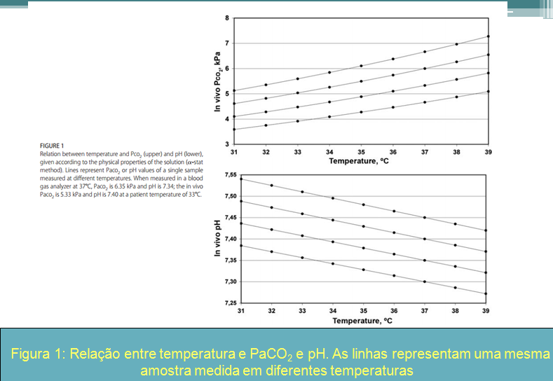

Slide 92
Diagnóstico da acidose metabólica neonatal pela determinação do pH eucapnico
Neonatal metabolic acidosis at birth: In search of a reliable marker.Racinet C, Ouellet P, Charles F, Daboval T.
Gynecol Obstet Fertil. 2016 Jun;44(6):357-62. doi: 10.1016/j.gyobfe.2016.04.005. Epub 2016 May 20.
PMID: 27216950.Similar articles
Tradução realizada pela Dra. Livia Faria, Intensivsta Pediátrica do Hospital de Base de Brasília.
Coordenação: Paulo R. Margotto e Marta David Rocha de Moura
O pH eucapnico é por consenso considerado como reflexo do componente não respiratório ou metabólico do pH atual, o qual é o componente isolado potencialmente nocivo ao cérebro neonatal.
COMO CALCULAR?
Se a PaCO2 mostra uma hipercapnia, o operador pode fazer “manualmente” a supressão do componente respiratório segundo o procedimento de EISENBERG, que consiste em se adicionar 0,08 unidades ao pH por excedente de 10mmHg da PaCO2 comparativamente ao valor normal no recém-nascido de 50mmHg.
Por exemplo:se a PaCO2 é de 100mmHg e o pH de 6,90, somaremos 5x0,08= 0,40 a 6,90, obtendo-se 7,30 que é o pH eucapnico(também chamado de pH standard)
O simples cálculo do pH eucapnico parece a solução simples e eficaz (confirmado pela utilização de nosso diagrama) para determinar a existência de uma real acidose metabólica neonatal potencialmente associada a Paralisia cerebral
O diagnóstico de acidose metabólica neonatal severa pode ser definido quando o pH eucapnico do sangue arterial umbilical seja menor ou igual a 7,10
A acidose metabólica neonatal pode ser o marcador de uma asfixia fetal amplamente descrita desde Little como responsável pela morte perinatal, mas também como fator principal para sequelas neurológicas como paralisia cerebral

Slide 93
Portanto, na busca de respostas....
O estudo procurou determinar se a PaCO2 nas primeiras 2 semanas de vida pode influenciar a saúde a curto e longo prazo nos prematuros extremos (23-28 semanas;400g a 1000g em ventilação mecânica nas primeiras 24 horas de vida). A hipótese é que diferentes trajetórias de PaCO2 podem estar associadas a diferentes taxas e resultados diversos. Os bebês foram divididos em 3 grupos de acôrdo com a média de PaCO2 (43 mmHg, 50 mmHg e 60 mmHg, como hipocápnicos, normocápnicos e hipercápnicos, respectivamente).Os bebês hipercápnicos tiveram mortalidade e incidência de displasia broncopulmonar (DBP) moderada a severa significativamente mais elevada, apresentaram maior propensão a receber hidrocortisona pós-natal, maior CRIB e a desenvolver enterocolite necrosante, além de menor ganho ponderal e menores valores do escore MDI e mais propensos a ter um MDI <70 e paralisia cerebral pelo GMFCS escore (≥2). Também apresentaram maior MAP x FiO2, indicando pior complacência pulmonar e aumento do espaço morto ventilatório e esta condição associou-se, na regressão logística, juntamente com o menor peso, a morte-DBP e morte-DBP-Hemorragia intraventricular. A PaCO2 pode, assim, ser vista como um medidor da gravidade da doença pulmonar. Nos links pesquisados por nós, quanto à Hipercapnia Permissiva não tem sido provada ser uma terapia benéfica para os bebês ventilados. Não se conhece altos níveis seguros de PaCO2 (comparando níveis de 55-65 mmHg com 40-50mmHg, houve maior mortalidade-DBP e pior neurodesenvolvimento com níveis mais altos).Altos níveis de PaCO2 não melhorou a inflamação pulmonar.Níveis elevados de PaCO2 prejudicaram significativamente a microcirculação periférica em prematuros, como mostrado por uma diminuição da densidade funcional dos vasos, presumivelmente secundária à vasoconstrição periférica. No entanto Hipercapnia leve (45-55 mmHg) parece ser segura. Noori et al realizaram estudo para determinar níveis de CO2 acima dos quais o impacto no fluxo sanguíneo cerebral (FSC)) pode ser exagerado, em RN menor ou igual a 30 semanas nos primeiros 3 dias de vida e verificaram um ponto de inflexão (>52 mmHg), acima do qual ocorre aumento do FSC, com alto risco de lesão cerebral.Tão ruim quanto à hipercapnia são as flutuações abruptas da PaCO2 na primeira semana de vida nos pré-termo, assim como a hipocapnia (risco de hemorragia intracraniana, leucomalácia periventricular, aumenta a resistência das vias aéreas, broncoespasmo, piora da complacência pulmonar, injúria parenquimatosa pulmonar e depleção de corpos lamelares, atenua a vasoconstrição pulmonar hipóxica piorando o shunt intrapulmonar). A hipocapnia agrava lesões cerebrais nos bebês ventilados durante a hipotermia terapêutica. Assim, nos bebês em hipotermia terapêutica ventilados, realizar controle rigoroso dos gases sanguíneos, ajustando rigorosamente os níveis de PaC02 (lembramos de corrigir o pH e PaCO2 durante a hipotermia terapêutica (33°C): pH se elevara a 7.5 e PaCO2 baixa para 34 mmHg).A segura e a ótima variabilidade da PaCO2 na definição da hipercapnia permissiva são desconhecidas no momento atual. Á luz das evidências parece-nos prudente aceitarmos para os bebês de muito baixo peso uma PaCO2 no máximo de 55mmHg com pH>7,20 (nos primeiros 3-4 dias, 50 mmHg), mantendo um limiar inferior de 45 mmHg. A freqüente monitorização da PaCO2 pode ser importante e que variações bruscas devem ser evitadas em RN de muito baixo peso, principalmente nos primeiros 3-4 dias de vida.
Não se admite ventilar estes bebês prematuros realizando estes controles com longos intervalos, como 12-24 horas!!!!
Na UTI Neonatal tratamos de cérebros!
Paulo R. Margotto

Slide 94
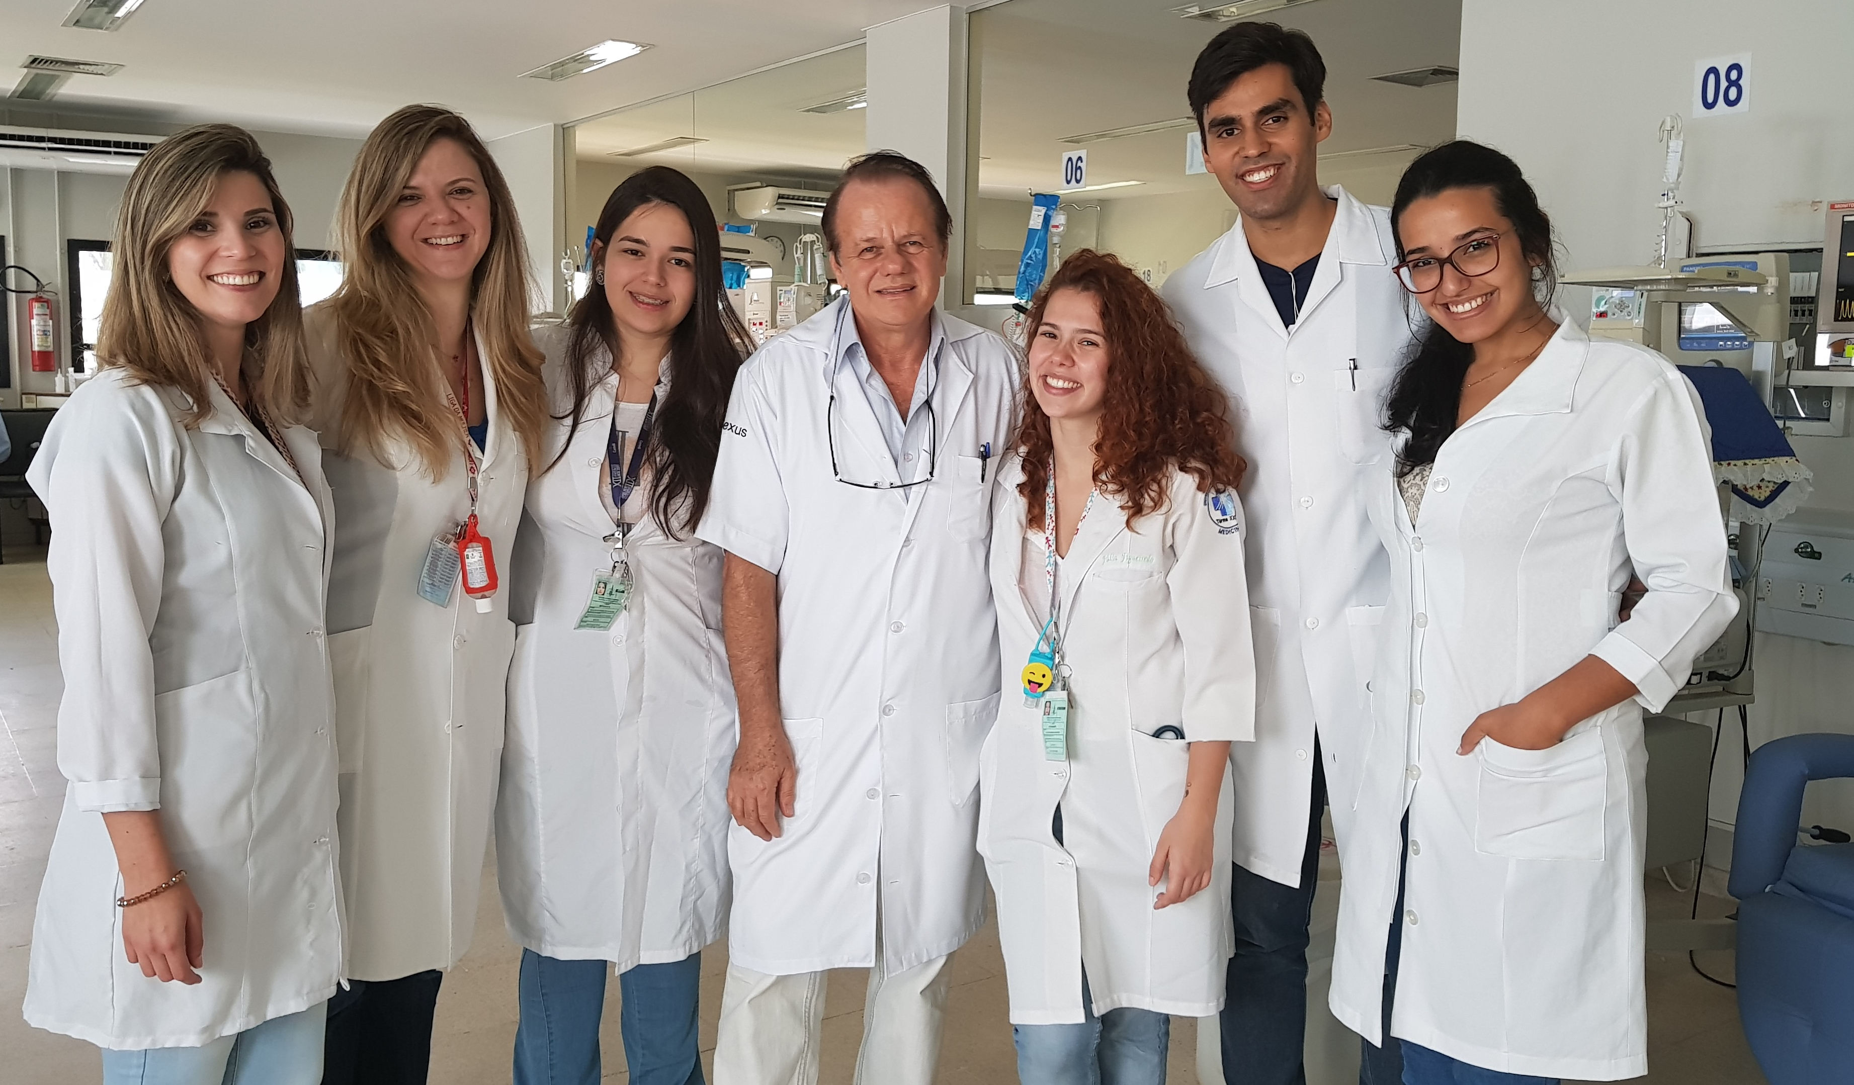
OBRIGADO!
Doutorandos Bruna Ribeiro, Brunna Garotti, Sarah, (Dr. Paulo R. Margotto), Júlia, Auro e Esther

